Slide 1
MODULE DES PROFESSIONNELS DE SANTÉ DE PREMIÈRE LIGNE
Cancer colorectal
Votre parcours d'apprentissage interactif : reconnaître, discuter, référer, comprendre, soutenir.
Français
Centre biomédical du Rwanda

Slide 2
MODULE DES PROFESSIONNELS DE SANTÉ DE PREMIÈRE LIGNE
Objectifs du module
Reconnaissez
Distinguer
Expliquez
Reconnaître les facteurs de risque et les symptômes préoccupants, y compris les signaux d'alerte.
Distinguez le dépistage des personnes en bonne santé de l'évaluation d'une personne présentant des symptômes.
Expliquez ce que signifie un résultat de test de selles, sans préciser que le cancer est présent ou absent.
Orienter
Interpréter
Soutien
Référez avec l'urgence nécessaire et consignez les informations dont le registre a besoin.
Interprétez comment un diagnostic est confirmé, et ce que signifient le stade et le grade.
Soutenir les patients face aux effets du traitement, dans les soins de stomie, les soins palliatifs et le suivi.
Cancer colorectal | Santé de première ligne | Centre biomédical du Rwanda

Slide 3
MODULE DES PROFESSIONNELS DE SANTÉ DE PREMIÈRE LIGNE
Contenu du module
Pré-test et post-test
Session 1 : Compréhension
Session 2 : Dépistage
Vingt questions courtes pour évaluer vos connaissances au début et à la fin du module.
Ce qu'est le cancer colorectal, comment il se développe à partir de lésions précurseures, sa fréquence, et ce que signifient le stade et le grade.
Qui est à risque, quoi rechercher, ce que font les tests, et ce que signifie un résultat anormal.
Session 3 : Orientation et accompagnement
Session 4 : Diagnostic et traitement
Session 5 : Soins de soutien
Effets à reconnaître, urgences nécessitant une prise en charge rapide, accompagnement lié à la stomie et qualité de vie.
Avec quel degré d'urgence orienter, quoi enregistrer et comment conseiller avec soin.
Comment un diagnostic est confirmé, et un aperçu du traitement du cancer du côlon et du rectum.
Cancer colorectal | Santé de première ligne | Centre biomédical du Rwanda

Slide 4
VÉRIFICATION DE BASE
Pré-test
Vingt questions pour vérifier ce que vous savez déjà. Vos réponses ne sont pas notées. Vous rencontrerez à nouveau des idées similaires lors du post-test.
Cancer colorectal | Santé de première ligne | Centre biomédical du Rwanda

Slide 5
VÉRIFICATION DE BASE
Pré-test (1 sur 10)
Choisissez la meilleure réponse.
Q1. La plupart des cancers colorrectaux concernent quel type de tumeur ?
A. Sarcome
B. Lymphome
C. Adénocarcinome
D. Mélanome
Q2. Le cancer colorectal signifie le cancer des :
A. Côlon et rectum
B. Estomac et œsophage
C. Foie et pancréas
D. Intestin grêle seulement
Cancer colorectal | Santé de première ligne | Centre biomédical du Rwanda

Slide 6
VÉRIFICATION DE BASE
Pré-test (2 sur 10)
Choisissez la meilleure réponse.
Q3. De nombreux cancers colorectaux se développent à partir de :
A. Hémorroïdes
B. Fissures anales
C. Infections intestinales
D. Lésions précurseurs telles que les adénomes
Q4. Le cancer colorectal précoce cause généralement :
A. Douleur intense
B. Souvent aucun symptôme du tout
C. Obstruction immédiate
D. Fièvre élevée
Cancer colorectal | Santé de première ligne | Centre biomédical du Rwanda

Slide 7
VÉRIFICATION DE BASE
Pré-test (3 sur 10)
Choisissez la meilleure réponse.
Q5. Un test immunochimique fécal (FIT) positif signifie :
A. Du sang a été détecté et une évaluation du côlon et du rectum est nécessaire
B. Cancer confirmé
C. Aucune action n'est nécessaire
D. La personne a des hémorroïdes
Q6. Un test de dépistage à base de selles négatif :
A. Exclut complètement le cancer colorectal
B. Cela signifie qu'aucun suivi n'est jamais nécessaire
C. N'exclut pas le cancer, surtout si des symptômes sont présents
D. Confirme les hémorroïdes
Cancer colorectal | Santé de première ligne | Centre biomédical du Rwanda

Slide 8
VÉRIFICATION DE BASE
Pré-test (4 sur 10)
Choisissez la meilleure réponse.
Q7. Le saignement rectal chez un adulte doit être :
A. Supposé être des hémorroïdes
B. Évalué correctement, car plusieurs causes sont possibles
C. Ignoré si indolore
D. Traité uniquement au fer
Q8. Le dépistage s'applique à :
A. Personnes présentant des symptômes inquiétants
B. Personnes déjà diagnostiquées
C. Personne
D. Personnes sans symptômes
Cancer colorectal | Santé de première ligne | Centre biomédical du Rwanda

Slide 9
VÉRIFICATION DE BASE
Pré-test (5 sur 10)
Choisissez la meilleure réponse.
Q9. Un polype colorectal est :
A. Toujours le cancer
B. Jamais important
C. Pas automatiquement un cancer, même si certains types peuvent progresser
D. Un type d'hémorroïde
Q10. Le cancer colorectal est confirmé par :
A. Biopsie et histopathologie
B. FIT seul
C. Symptômes seuls
D. Examen abdominal seul
Cancer colorectal | Santé de première ligne | Centre biomédical du Rwanda

Slide 10
VÉRIFICATION DE BASE
Pré-test (6 sur 10)
Choisissez la meilleure réponse.
Q11. Quel est un facteur de risque établi ?
A. Forte consommation d'eau
B. Vivre en altitude
C. Être gaucher
D. Antécédents familiaux de cancer colorectal
Q12. La coloscopie peut :
A. Regarde seulement, ne traite jamais
B. Examiner, réaliser des biopsies et retirer certains polypes
C. Remplacer l'examen histopathologique
D. Confirmer le cancer sans tissu
Cancer colorectal | Santé de première ligne | Centre biomédical du Rwanda

Slide 11
VÉRIFICATION DE BASE
Pré-test (7 sur 10)
Choisissez la meilleure réponse.
Q13. Anémie ferriprive sans cause claire chez un adulte devrait entraîner :
A. Envisager une exploration du côlon et du rectum
B. Fer seul, sans évaluation
C. Réassurance seulement
D. Tests répétés dans un an
Q14. Quel signe nécessite une évaluation urgente ?
A. Ballonnements légers après les repas
B. Selles molles occasionnelles
C. Vomissements avec distension abdominale et absence de passage de selles ou de gaz
D. Légère indigestion
Cancer colorectal | Santé de première ligne | Centre biomédical du Rwanda

Slide 12
VÉRIFICATION DE BASE
Pré-test (8 sur 10)
Choisissez la meilleure réponse.
Q15. Le stade décrit :
A. À quel point les cellules paraissent anormales
B. Jusqu'où le cancer s'est-il propagé
C. La valeur FIT
D. Le traitement choisi
Q16. Le cancer colorectal se propage le plus souvent à :
A. Peau et cheveux
B. Thyroïde
C. Dents
D. Foie et poumons
Cancer colorectal | Santé de première ligne | Centre biomédical du Rwanda

Slide 13
VÉRIFICATION DE BASE
Pré-test (9 sur 10)
Choisissez la meilleure réponse.
Q17. Radiothérapie dans le cancer colorectal :
A. Est courant pour tous les cancers du côlon
B. Ajoute des hormones
C. A un rôle établi dans certains cancers du rectum
D. Remplace la chirurgie dans tous les cas
Q18. Une stomie après une chirurgie de l'intestin :
A. Peut être temporaire ou permanente, et n'est pas nécessaire pour tout le monde
B. Est nécessaire à chaque patient
C. Signifie que le cancer est incurable
D. Empêche toute activité normale
Cancer colorectal | Santé de première ligne | Centre biomédical du Rwanda

Slide 14
VÉRIFICATION DE BASE
Pré-test (10 sur 10)
Choisissez la meilleure réponse.
Q19. Les soins palliatifs sont :
A. Seulement pour les derniers jours de sa vie
B. Soulagement des symptômes et qualité de vie, accompagnés du traitement lorsque cela est approprié
C. C'est la même chose que d'arrêter les soins
D. Seulement des antidouleurs
Q20. Selon les estimations de 2024, le cancer colorectal au Rwanda est :
A. Non enregistré
B. Trouvé uniquement à l'étranger
C. Le cancer le plus rare
D. Parmi les cinq cancers les plus courants
Cancer colorectal | Santé de première ligne | Centre biomédical du Rwanda

Slide 15
1
Session 1
Comprendre le cancer colorectal
Construisez les bases : ce qu'est le cancer colorectal, comment il se développe à partir de lésions précurseures, sa fréquence au Rwanda, et ce que signifient le stade et le grade.
Cancer colorectal | Santé de première ligne | Centre biomédical du Rwanda

Slide 16
SESSION 1
Objectifs d'apprentissage
Décrire
Interpréter
Expliquez l'anatomie
Décrivez ce qu'est le cancer colorectal et où il se développe.
Interpréter le fardeau mondial, africain et rwandais, y compris les projections futures.
Expliquez l'anatomie du côlon et du rectum en lien avec les symptômes.
Décrire les grandes lignes
Identifier
Distinguer
Décrivez comment le cancer colorectal se développe, s'envahit et se propage.
Identifiez les lésions précurseurs et expliquez pourquoi leur retrait peut prévenir le cancer.
Expliquez le TNM et distinguez le stade du grade.
Cancer colorectal | Santé de première ligne | Centre biomédical du Rwanda

Slide 17
SESSION 1
Qu'est-ce que le cancer colorectal ?
Côlon et rectum
Origine cellulaire
Se développe au fil des années
Le cancer colorectal couvre le cancer du côlon et le cancer du rectum. Les deux sont liés mais ne sont pas traités de manière identique.
La plupart des cancers colorectaux sont des adénocarcinomes, issus de la muqueuse glandulaire de la paroi intestinale.
De nombreux cancers colorectaux se développent à partir de lésions précurseures telles que les adénomes, généralement sur une période d'années.
« Souvent asymptomatique au début ».
Détection et prévention
Un résultat anormal n'est pas un diagnostic
Trouver et retirer les lésions précurseurs appropriées peut prévenir certains cancers colorectaux, et non seulement les détecter plus tôt.
Un cancer colorectal précoce peut ne provoquer aucun symptôme. Attendre les symptômes signifie un diagnostic plus tard.
Un test de selles anormal ou un examen clinique anormal éveille un soupçon. L'examen histopathologique d'un prélèvement tissulaire confirme le diagnostic.
Cancer colorectal | Santé de première ligne | Centre biomédical du Rwanda

Slide 18
SESSION 1
Fréquence du cancer colorectal dans le monde
2,041,007
917,895
3e cancer le plus fréquent
Nouveaux cas estimés de cancer colorectal dans le monde, 2024
Décès estimés pour cancer colorectal dans le monde, 2024
2e cause de décès par cancer, dans le monde, 2024
Lecture des taux
Les taux sont standardisés par âge, afin de comparer les populations. Le taux estimé du Rwanda est supérieur à la moyenne africaine et inférieur au niveau mondial.
Cancer colorectal | Santé de première ligne | Centre biomédical du Rwanda

Slide 19
SESSION 1
Afrique et Rwanda
77,464
40,611
21,357
Nouveaux cas estimés en Afrique, 2024
4e cancer le plus fréquent
Décès estimés par cancer colorectal en Afrique, 2024
Nouveaux cas estimés en Afrique de l'Est, 2024
925
535
4e
Nouveaux cas estimés de cancer colorectal au Rwanda, 2024
Décès estimés par cancer colorectal au Rwanda, 2024
4e cancer le plus fréquent au Rwanda, tous sexes confondus, estimations de 2024
Ce sont des estimations modélisées par l'Observatoire mondial du cancer de l'IARC, GLOBOCAN 2024, et non un décompte complet des cas confirmés par le registre. Le cancer colorectal touche aussi bien les hommes que les femmes.
Cancer colorectal | Santé de première ligne | Centre biomédical du Rwanda

Slide 20
SESSION 1
Là où se situe le cancer colorectal au Rwanda
Ce que cela montre
Le cancer colorectal est le quatrième cancer le plus fréquent au Rwanda selon les estimations de 2024, juste derrière les trois cancers qui disposent déjà de programmes nationaux.
Pourquoi cela compte pour vous
Il n'existe pas de programme national organisé de dépistage du cancer colorectal. La reconnaissance au premier contact est donc la principale voie vers un diagnostic plus précoce.
Source : IARC Global Cancer Observatory, estimations GLOBOCAN 2024 pour le Rwanda, les deux sexes, tous âges.
Cancer colorectal | Santé de première ligne | Centre biomédical du Rwanda

Slide 21
SESSION 1
Le fardeau à venir (projeté de 2022 à 2050)
Projection 2050
Niveau 2022
D’ici 2050, les cas et les décès devraient atteindre environ
fois les niveaux de 2022 en Afrique et au Rwanda.
Cancer colorectal
1×
Cas en Afrique
≈2,5×
plus du double
2,5×
Cancer colorectal
1×
Décès en Afrique
≈2,5×
plus du double
Tous les cancers
1×
au Rwanda
≈2,5×
plus du double
Les projections décrivent ce qui pourrait se produire si les tendances actuelles se poursuivent. Elles ne garantissent pas les résultats. La projection Afrique est calculée à partir des données GLOBOCAN 2022 et est intitulée séparément des estimations GLOBOCAN 2024 utilisées ailleurs dans ce module.
Cancer colorectal | Santé de première ligne | Centre biomédical du Rwanda

Slide 22
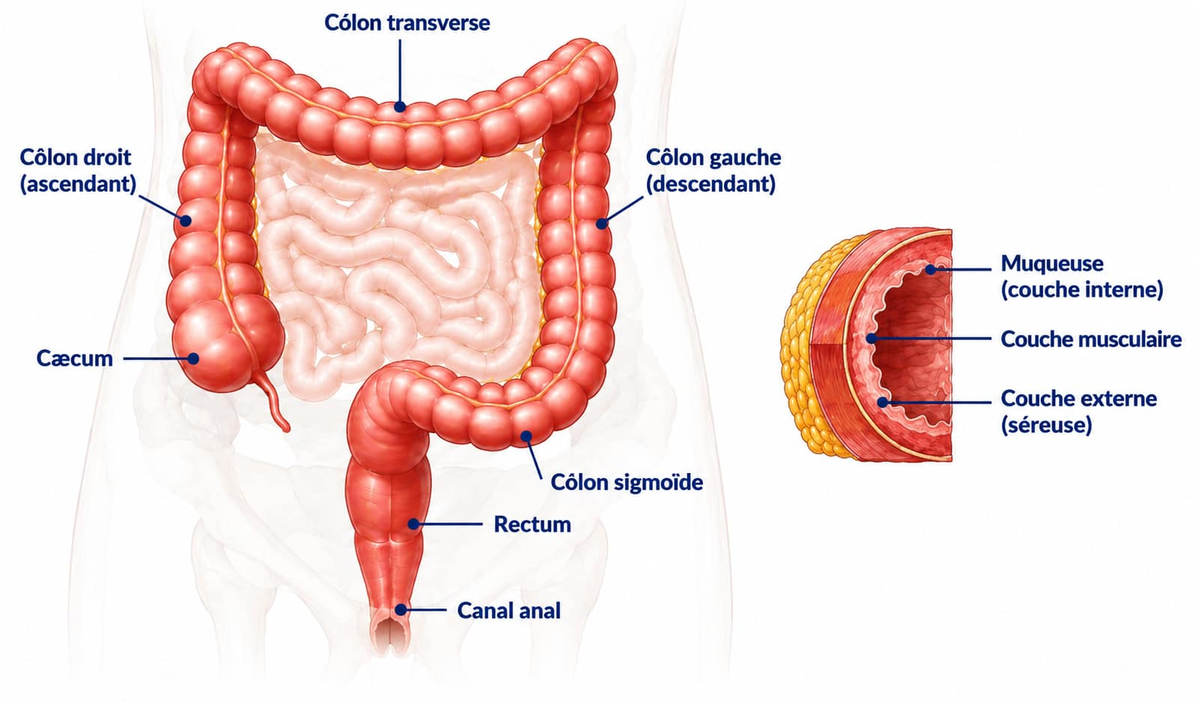
SESSION 1
Anatomie du côlon et du rectum
Un tube continu
Le côlon s'étend continuellement du cæcum au rectum et au canal anal.
Côlon droit
Les selles sont liquides et l'intestin est large.
Côlon et rectum gauches
Les selles se forment et la lumière est plus étroite.
Rectum et canal anal
Le rectum et le canal anal se situent dans le bassin, à proximité des structures urinaires et reproductrices.
Paroi intestinale
La paroi intestinale comporte une muqueuse, une couche musculaire et une couche externe.
Pourquoi l'emplacement importe : Le site de la tumeur façonne les symptômes que vous observerez, les procédures nécessaires et l'indication de la radiothérapie.
Cancer colorectal | Santé de première ligne | Centre biomédical du Rwanda

Slide 23
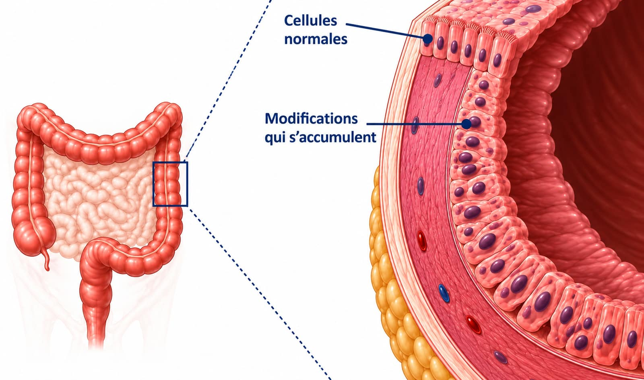
SESSION 1
Comment cela se développe
Croissance anormale
Les cellules de la muqueuse de l'intestin accumulent des changements et se développent sans contrôle normal.
Cancer colorectal | Santé de première ligne | Centre biomédical du Rwanda

Slide 24
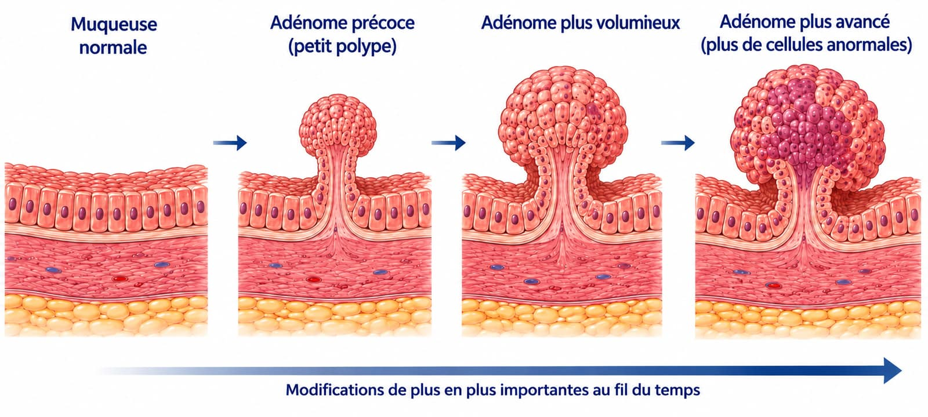
SESSION 1
Comment cela se développe
Lésion précurseure
Une excroissance telle qu'un adénome peut se former et devenir progressivement plus anormale.
Cancer colorectal | Santé de première ligne | Centre biomédical du Rwanda

Slide 25
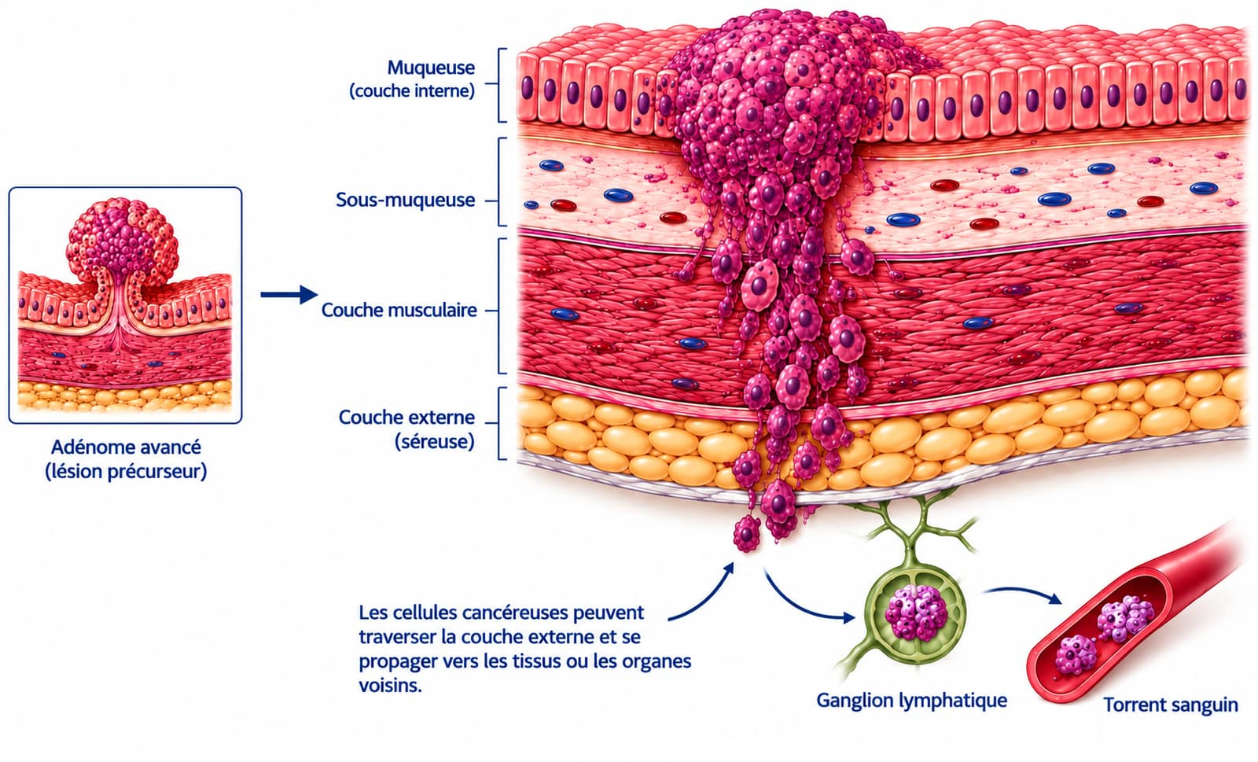
SESSION 1
Comment cela se développe
Cancer invasif
Certaines lésions deviennent invasives et se développent à travers les couches de la paroi intestinale.
Cancer colorectal | Santé de première ligne | Centre biomédical du Rwanda

Slide 26
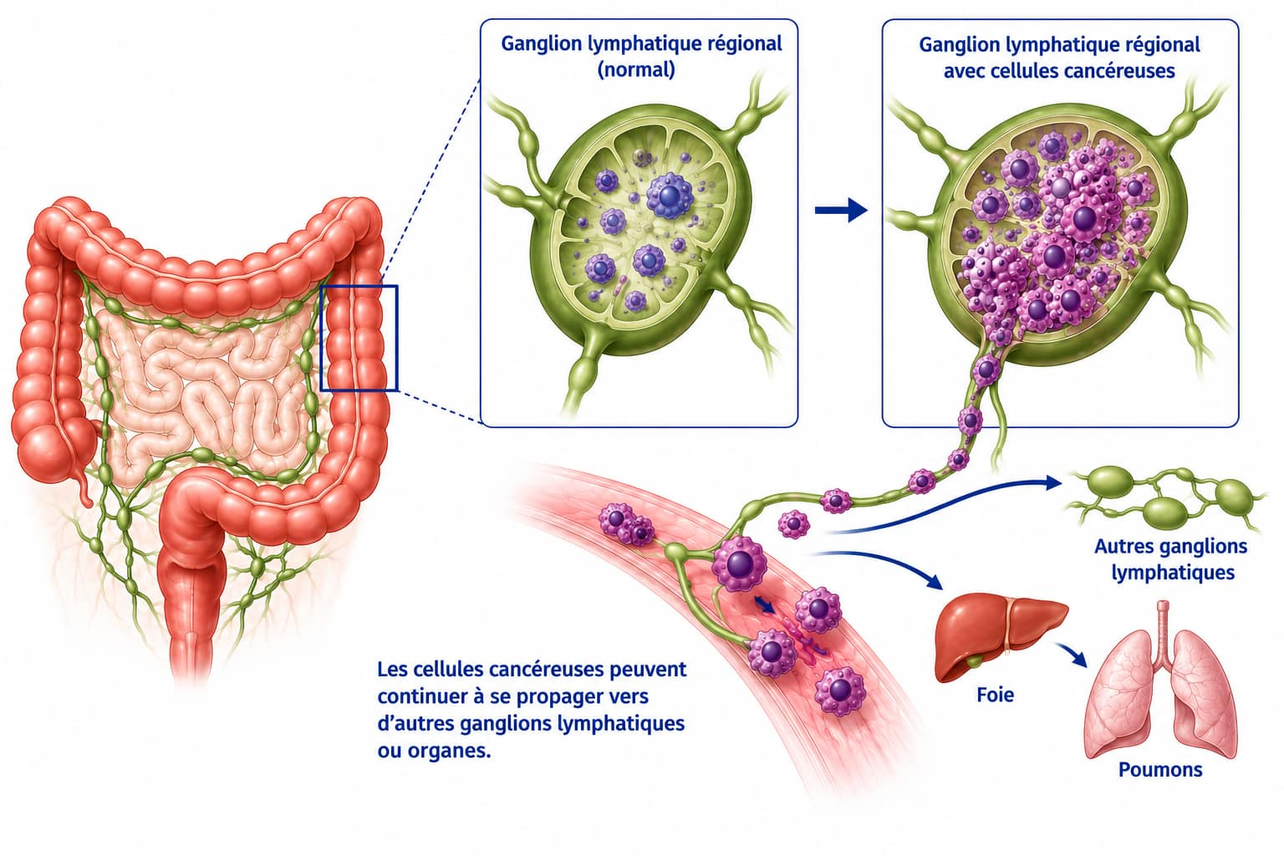
SESSION 1
Comment cela se développe
Ganglions lymphatiques
Les cellules cancéreuses peuvent atteindre les ganglions lymphatiques régionaux près de l'intestin.
Cancer colorectal | Santé de première ligne | Centre biomédical du Rwanda

Slide 27
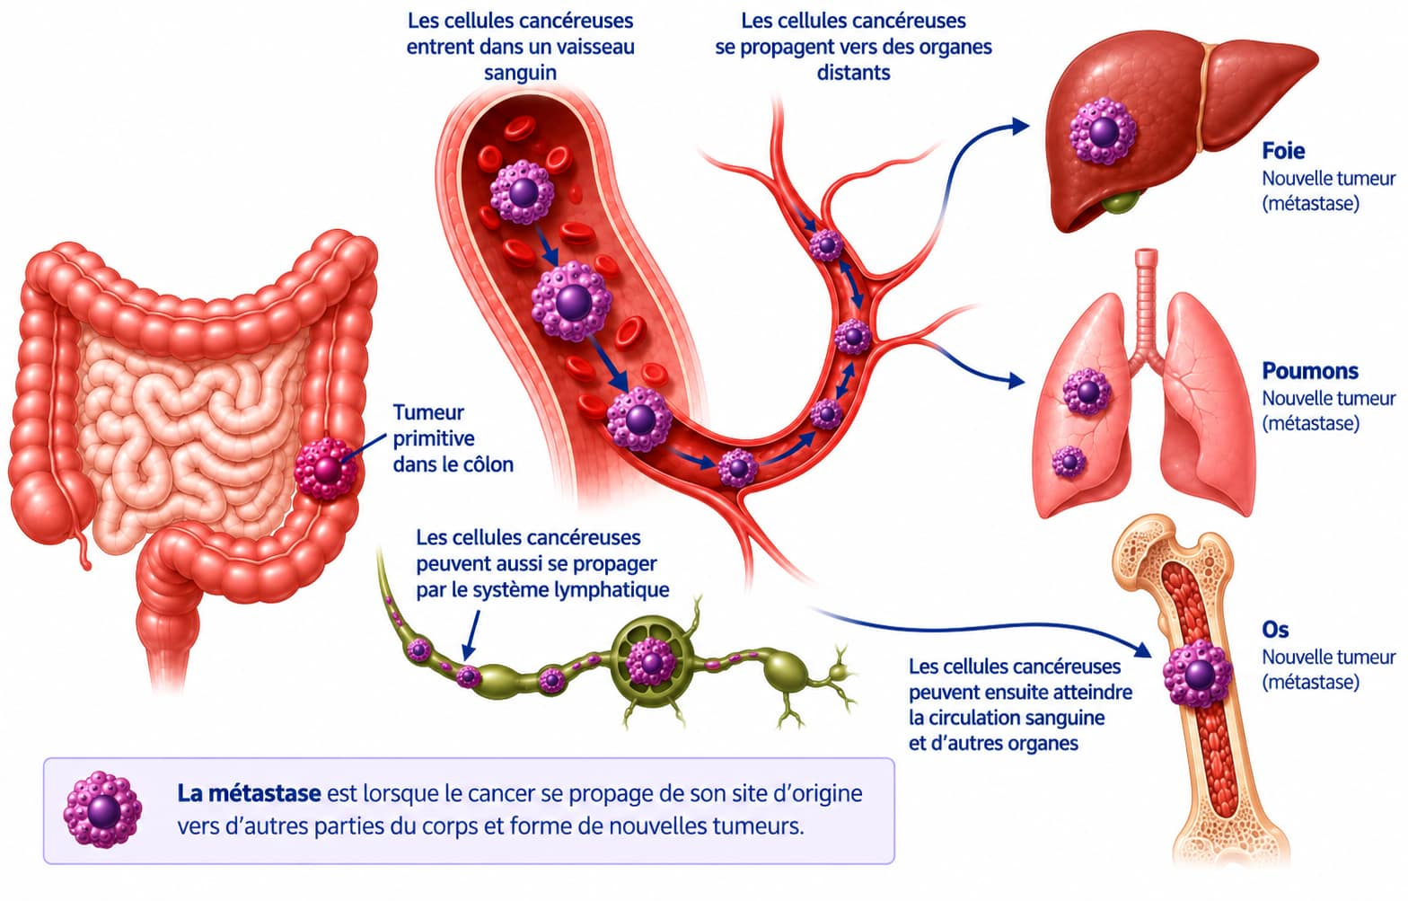
SESSION 1
Comment cela se développe
Propagation à distance
La propagation dans le sang atteint le plus souvent le foie, puis les poumons. La propagation péritonéale se produit également.
Cancer colorectal | Santé de première ligne | Centre biomédical du Rwanda

Slide 28
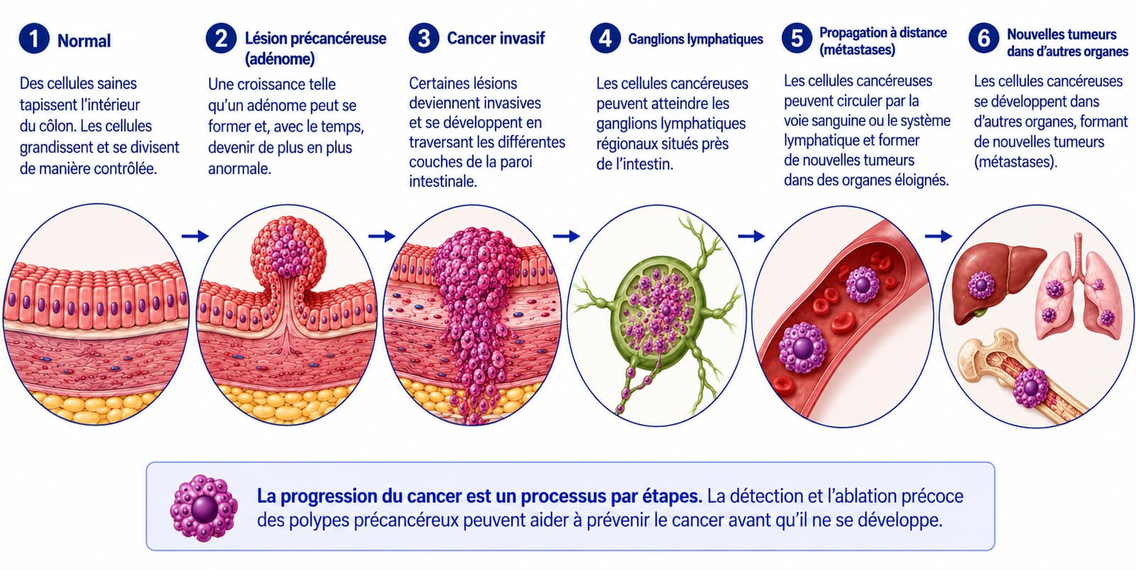
SESSION 1
Comment cela se développe
Le temps compte
Cette séquence prend généralement des années. C'est cet intervalle qui permet la détection et l'ablation des lésions précurseures.
Cancer colorectal | Santé de première ligne | Centre biomédical du Rwanda

Slide 29
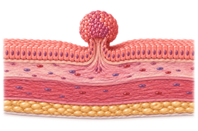
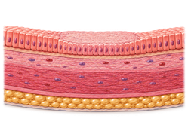
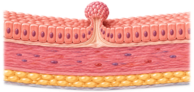
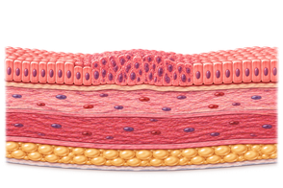
SESSION 1
Lésions précancéreuses
Adénome
Adénome avancé
Lésion festonnée sessile
Croissance bénigne de la muqueuse intestinale. Ce sont les précurseurs les plus courants du cancer colorectal, mais la plupart ne deviennent jamais cancers.
Un adénome plus gros, ou un adénome présentant des caractéristiques plus anormales, présente un risque plus élevé de progression.
Lésion plate, souvent dans le côlon droit, qui peut être plus difficile à voir lors de la coloscopie et peut aussi progresser.
Dysplasie
Un polype n'est pas un cancer
Prévention en pratique
Cellules anormales qui ne sont pas encore un cancer invasif. La dysplasie est classée en bas grade ou haut grade.
Beaucoup de polypes sont bénins. L'ablation se fait parce que certains types peuvent progresser, pas parce qu'un polype est un cancer.
L’ablation d’un adénome interrompt la progression précancéreuse.
C’est la raison de la coloscopie
Le dépistage peut détecter et aussi prévenir.
Cancer colorectal | Santé de première ligne | Centre biomédical du Rwanda

Slide 30
SESSION 1
Vérifiez votre compréhension
Quelle séquence reflète le mieux le développement de la plupart des cancers colorectaux ?
Une diffusion lointaine d'abord, puis un polype se forme
Bonne réponse : B
B Muqueuse normale, lésion précurseure, cancer invasif, puis ganglion lymphatique et propagation à distance ✓
La plupart des cancers colorectaux se développent au fil des années par une lésion précurseure, puis envahissent la paroi intestinale, puis peuvent atteindre les ganglions lymphatiques et les zones éloignées, le plus souvent le foie. La maladie précoce est souvent silencieuse, et tous les polypes ne suivent pas cette voie.
Le cancer du C apparaît soudainement dans un intestin auparavant normal dans tous les cas
Les symptômes D apparaissent toujours avant toute croissance anormale
Cancer colorectal | Santé de première ligne | Centre biomédical du Rwanda

Slide 31
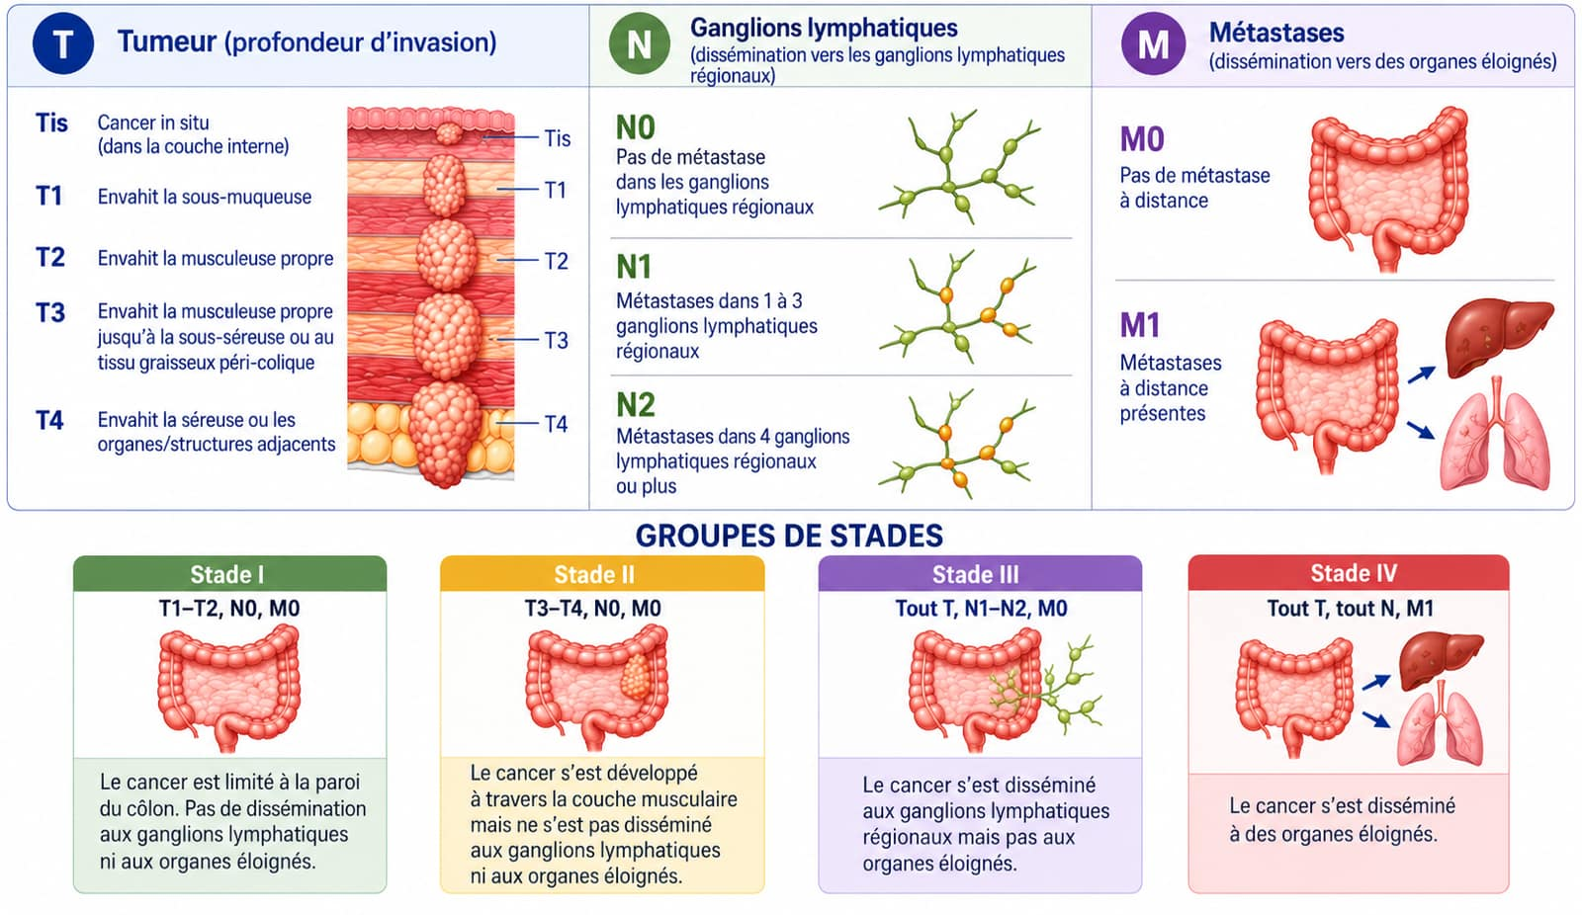
SESSION 1
Stadification : le système TNM
T : tumeur primaire
Stade : combine T, N et M. Il indique l'étendue de la propagation de la maladie, informe le pronostic et façonne la planification du traitement.
Décrit à quel point la tumeur s'est étendue à travers les couches de la paroi intestinale, et si elle s'étend dans les structures voisines.
N : ganglions lymphatiques régionaux
Décrit si le cancer a atteint les ganglions lymphatiques près de l'intestin, et combien sont impliqués.
M : métastases à distance
Décrit une propagation vers des organes éloignés. Dans le cancer colorectal, le foie est le site le plus fréquent, puis les poumons et les surfaces péritonéales.
Cancer colorectal | Santé de première ligne | Centre biomédical du Rwanda

Slide 32
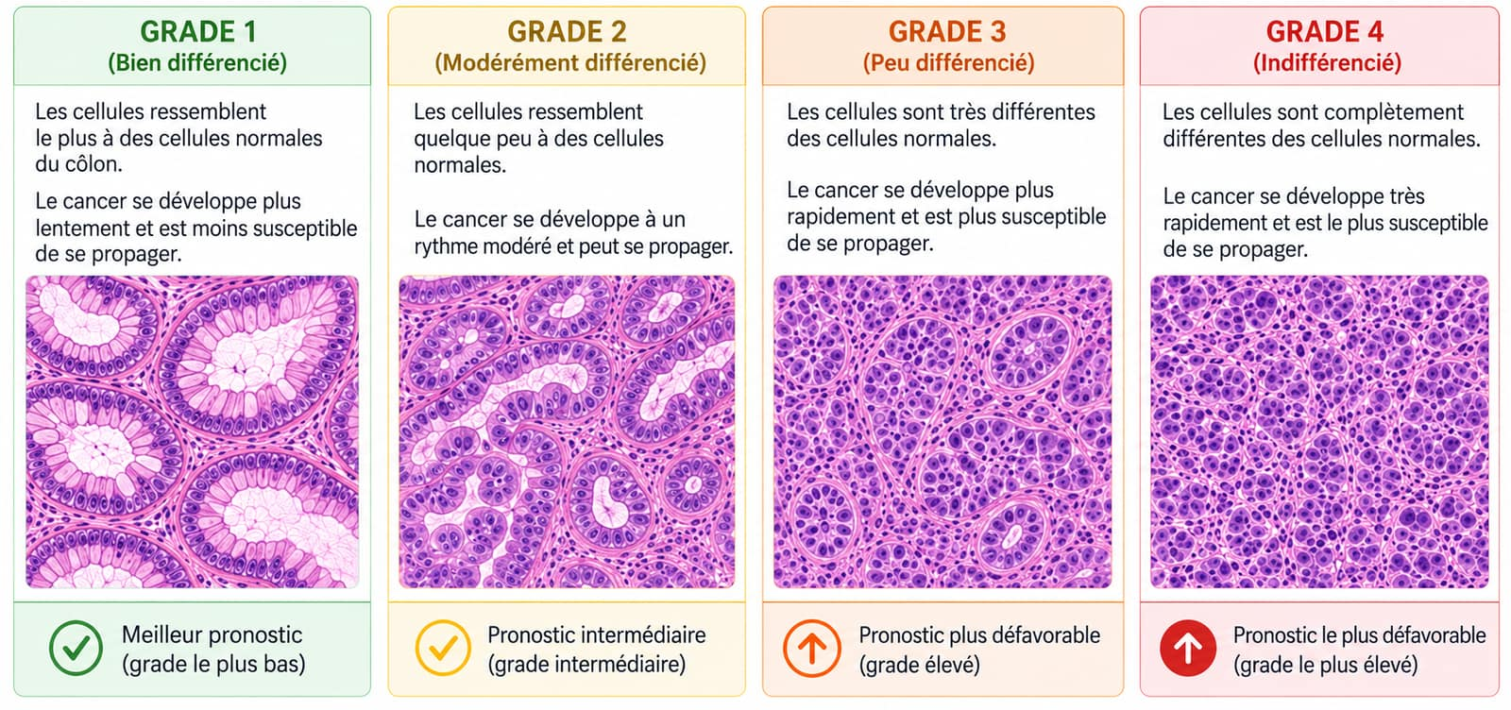
SESSION 1
Le stade et le grade sont différents
Grade = à quel point les cellules paraissent anormales au microscope
De bien différencié à mal différencié. Un pathologiste évalue le tissu et l'équipe spécialisée attribue le stade. On ne le note pas soi-même, on utilise le résultat pour soutenir le patient.
Cancer colorectal | Santé de première ligne | Centre biomédical du Rwanda

Slide 33
SESSION 1
Test de connaissances (1 sur 3)
Choisissez la meilleure réponse.
Q1. La plupart des cancers colorrectaux proviennent de quel tissu ?
A. La couche musculaire de l'intestin
B. Tissu nerveux dans la paroi intestinale
C. La muqueuse glandulaire de l'intestin
D. Graisse autour de l'intestin
Correct : C. Ce sont des adénocarcinomes issus de la muqueuse glandulaire.
Q2. Un patient demande si son polype était un cancer. La réponse précise est :
A. Beaucoup de polypes sont bénins, et l'élimination réduit le risque que certains types progressent
B. Chaque polype est un cancer précoce
C. L'enlever a provoqué la propagation du cancer
D. Un polype n'a jamais d'importance
Correct : A. La plupart des polypes ne sont pas cancéreux. L'ablation interrompt la faible proportion qui progresserait.
Cancer colorectal | Santé de première ligne | Centre biomédical du Rwanda

Slide 34
SESSION 1
Test de connaissances (2 sur 3)
Choisissez la meilleure réponse.
Q3. Le stade et le grade diffèrent parce que :
A. Ils veulent dire la même chose
B. Le grade est l'étendue de la propagation
C. Le stade est la taille de la tumeur uniquement
D. Le stade est l'étendue de la propagation et le grade correspond à l'aspect anormal des cellules
Correct : D. Le stade décrit où se trouve le cancer et jusqu'où il s'est propagé ; le grade décrit l'aspect microscopique des cellules.
Q4. Le cancer colorectal se propage le plus souvent d'abord à des sites éloignés dans les :
A. Peau
B. Foie
C. Thyroïde
D. Moelle osseuse
Correct : B. Le drainage veineux de l'intestin fait que le foie est le site le plus fréquent de propagation éloignée, suivi des poumons.
Cancer colorectal | Santé de première ligne | Centre biomédical du Rwanda

Slide 35
SESSION 1
Test de connaissances (3 sur 3)
Choisissez la meilleure réponse.
Q5. Une tumeur dans le côlon droit est plus susceptible qu'une tumeur rectale de présenter :
A. Anémie ferriprive et fatigue
B. Saignement rectal visible
C. Tenesmus
D. Obstruction à un stade précoce
Correct : A. Les tumeurs du côté droit saignent souvent lentement dans les selles liquides, donc l'anémie peut être le premier signe plutôt que le sang visible.
Q6. Dans la stadification TNM, la lettre T décrit :
A. Nombre de ganglions lymphatiques impliqués
B. Présence de métastases hépatiques
C. Profondeur de croissance à travers la paroi intestinale
D. À quel point les cellules paraissent anormales
Correct : C. T est la profondeur de l'invasion, N les ganglions lymphatiques régionaux, M la métastases à distance.
Cancer colorectal | Santé de première ligne | Centre biomédical du Rwanda

Slide 36
SESSION 1
Réflexion sur la session
Saisissez votre réponse dans la boîte de texte. Il n'y a pas de réponse unique correcte. Ces prompts ne sont pas notés, et servent à votre propre pratique et à la discussion.
Selon vos propres mots, comment expliqueriez-vous à un patient que trouver un polype n'est pas la même chose que trouver un cancer ?
1
Quel point unique concernant le fardeau du cancer colorectal au Rwanda aimeriez-vous le plus qu'un membre de la communauté comprenne, et pourquoi ?
2
Comment savoir que le cancer colorectal précoce est souvent asymptomatique change-t-il la façon dont vous réagiriez à une symptôme intestinal peu spécifique ?
3
Cancer colorectal | Santé de première ligne | Centre biomédical du Rwanda

Slide 37
2
Session 2
Dépistage et détection précoce
Suivez Emmanuel, 57 ans, alors que vous découvrez ce qu'est le dépistage, qui est à risque, ce que les tests peuvent ou ne peuvent pas vous révéler, et ce que signifie un résultat anormal.
Cancer colorectal | Santé de première ligne | Centre biomédical du Rwanda

Slide 38
SESSION 2
Objectifs d'apprentissage
Distinguer
Identifier
Reconnaissez
Distinguez le dépistage d'une personne en bonne santé de l'évaluation d'une personne présentant des symptômes.
Identifier les facteurs de risque établis et séparer le risque moyen du risque accru.
Reconnaissez les symptômes intestinaux inquiétants et les signaux d'alerte nécessitant une intervention urgente.
Comparer
Interpréter
Pesez
Comparez les tests à base de selles et la coloscopie, en incluant ce que chacun peut ou ne peut pas faire.
Interprétez un résultat de dépistage anormal et précisez la bonne étape suivante.
Pesez les avantages et les limites du dépistage, et présentez-les de manière neutre.
Cancer colorectal | Santé de première ligne | Centre biomédical du Rwanda

Slide 39
SESSION 2
Rencontrez Emmanuel : espace réservé pour une vidéo
Cancer colorectal | Santé de première ligne | Centre biomédical du Rwanda

Slide 40
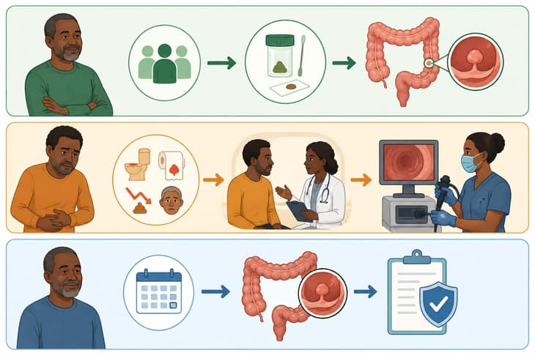
SESSION 2
Ce qu'est le dépistage, et ce qu'il n'est pas
Dépistage
Tester les personnes sans symptômes, détecter plus tôt le cancer colorectal ou détecter des lésions précurseurs avant le développement du cancer.
Évaluation diagnostique
Évaluer une personne présentant des symptômes, un résultat de dépistage anormal ou une autre constatation préoccupante. Ce n’est pas du dépistage.
Surveillance
Un examen répété planifié de quelqu'un déjà connu comme étant à plus grand risque, par exemple après l'ablation de certains polypes.
Remarque : Le dépistage concerne les personnes sans symptômes. Les symptômes préoccupants nécessitent une évaluation diagnostique, et non un test de dépistage. Les premiers symptômes ne sont pas toujours intestinaux : perte de poids inexpliquée, asthénie ou signes d'anémie. Le dépistage détecte le cancer tôt et le prévient en identifiant les lésions précurseures pouvant être retirées.
Cancer colorectal | Santé de première ligne | Centre biomédical du Rwanda

Slide 41
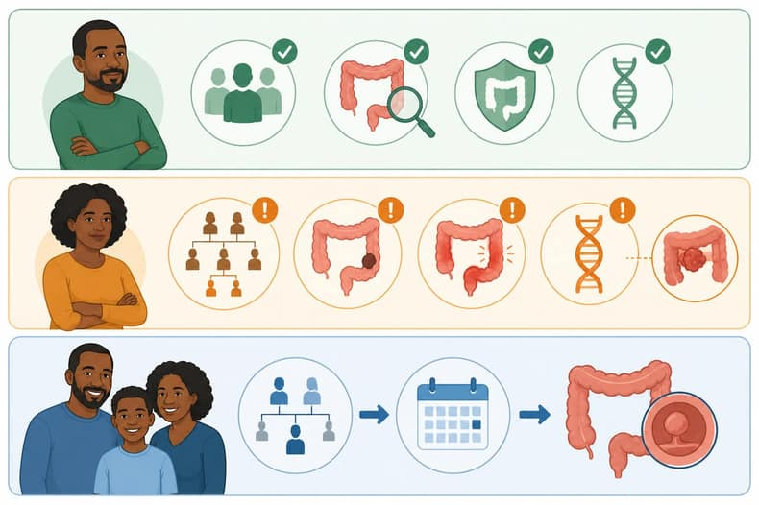
SESSION 2
Risque moyen et risque accru
Risque moyen
Un adulte sans antécédents personnels ou familiaux de cancer colorectal ou d'adénomes, sans maladie inflammatoire de l'intestin, et sans syndrome héréditaire connu.
Risque accru
Antécédents familiaux forts, un cancer colorectal ou un adénome antérieur, une maladie inflammatoire intestinale de longue date, ou un syndrome héréditaire connu (par exemple le syndrome de Lynch ou la polypose adénomateuse familiale).
Les antécédents familiaux comptent
Renseignez-vous sur le cancer colorectal chez les parents, les frères et sœurs et les enfants, et à quel âge il est survenu. Un cancer colorectal chez un parent proche, en particulier s’il est survenu avant l’âge de 50 ans, est particulièrement important.
Remarque : On n'attend pas de vous que vous diagnostiquez un syndrome. Vous êtes censé enregistrer les antécédents familiaux et médicaux et orienter les personnes nécessitant une évaluation plus précoce ou spécialisée.
Cancer colorectal | Santé de première ligne | Centre biomédical du Rwanda

Slide 42
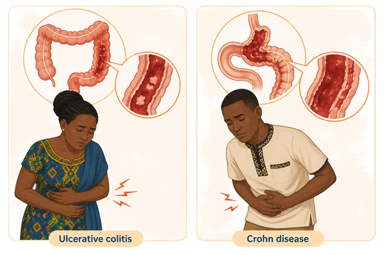
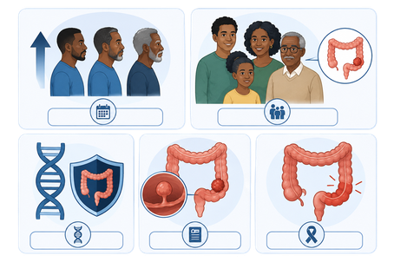
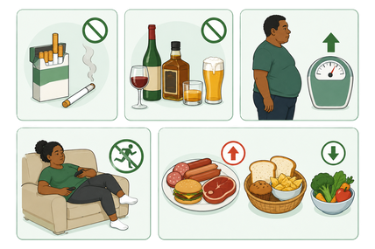
SESSION 2
Facteurs de risque
Non modifiables
Modifiables
Pathologies médicales
Vieillissement
Antécédents familiaux de cancer colorectal
Un syndrome héréditaire tel que le syndrome de Lynch
Un cancer colorectal ou adénome antérieur
Usage du tabac
Forte consommation d'alcool
Excès de poids corporel
Faible activité physique
Alimentation riche en viandes rouges et transformées et pauvre en fibres
Colite ulcéreuse
Maladie de Crohn
Les facteurs de risque vous aident à déterminer qui a besoin d'un seuil plus bas pour une évaluation et d'un historique plus complet. Ils ne diagnostiquent personne, et ils n'expliquent pas pourquoi une personne a développé un cancer. La plupart des personnes atteintes d'un cancer colorectal n'ont pas de cause identifiable, et personne ne doit être tenu responsable de leur diagnostic.
Cancer colorectal | Santé de première ligne | Centre biomédical du Rwanda

Slide 43
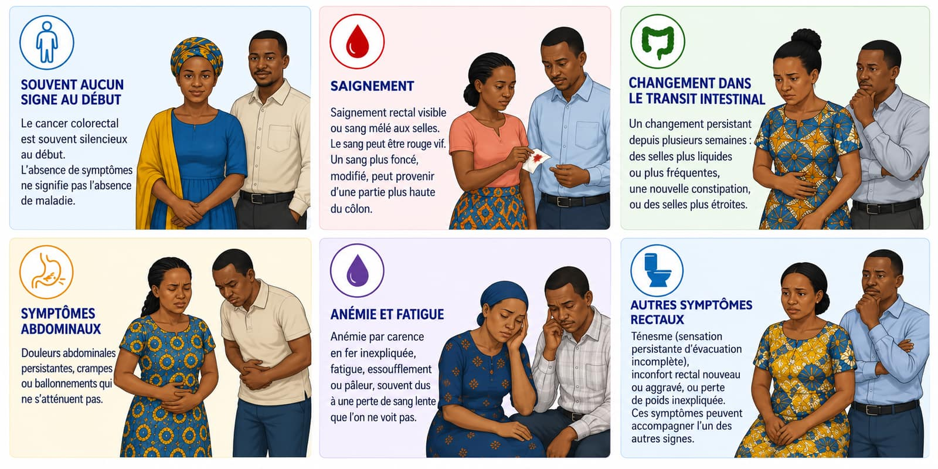
SESSION 2
Signes et symptômes
Aucun symptôme unique ne confirme un cancer colorectal, et tous ont d'autres causes, plus fréquentes. Ce qui compte, c'est qu'ils soient persistants, inexpliqués ou nouveaux pour cette personne.
Cancer colorectal | Santé de première ligne | Centre biomédical du Rwanda

Slide 44
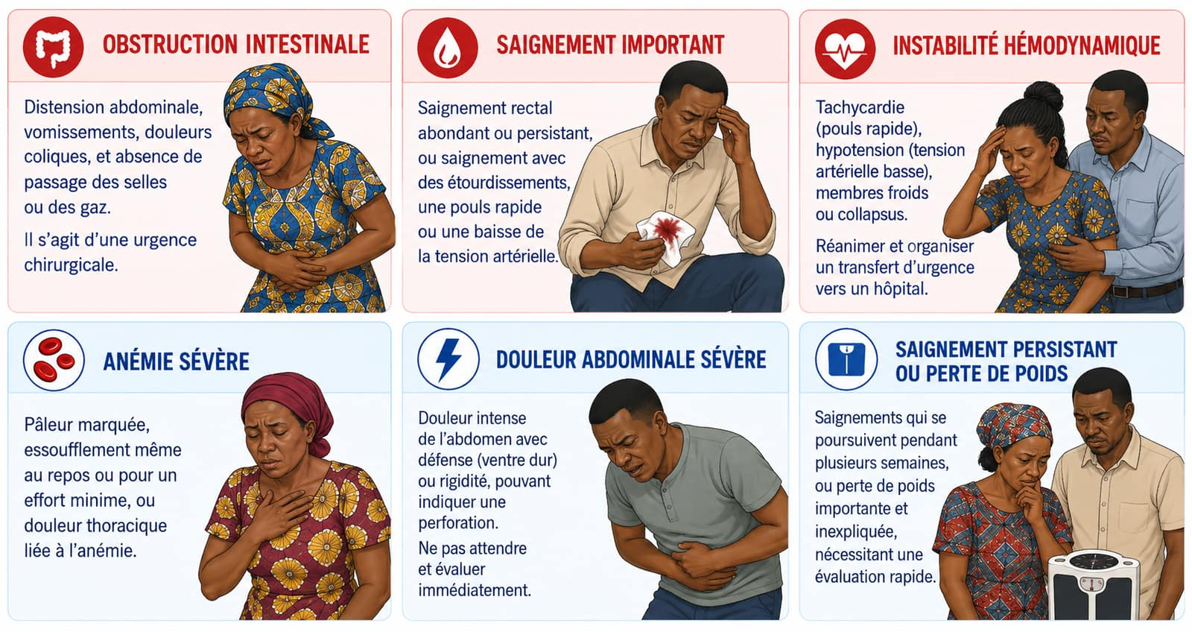
SESSION 2
Signaux d'alerte : agir sans délai
Cancer colorectal | Santé de première ligne | Centre biomédical du Rwanda

Slide 45
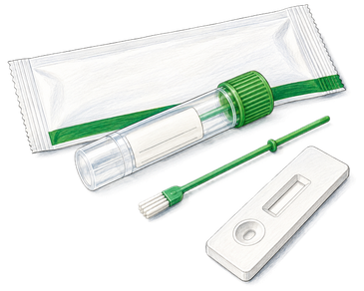
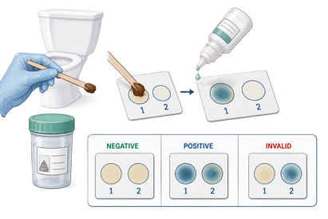
SESSION 2
Les tests de dépistage
Test immunochimique fécal (FIT)
Un échantillon de selles est testé pour l'hémoglobine humaine. Non invasif, peu coûteux, peut être réalisé à domicile et répété à intervalles réguliers. Il ne diagnostique pas le cancer.
Test au gaïac de recherche de sang occulte (gFOBT)
Un test de selles plus ancien pour le sang. Moins spécifique que le FIT et influencé par l'alimentation, donc le FIT est préféré là où il est disponible.
Tests de dépistage de l'ADN/ARN des selles
Ces tests recherchent des anomalies d'ADN ou d'ARN provenant des cellules libérées dans les selles. Ils peuvent aider à détecter les signes de cancer colorectal et les changements précancéreux. Ils sont non invasifs et peuvent être réalisés à domicile. Bien qu'ils ne soient pas encore largement disponibles au Rwanda, ils pourraient devenir une option de dépistage de plus en plus pertinente à l'avenir.
Ces tests détectent des traces de sang ou de matériel génétique anormal dans les selles, et non le cancer lui-même. Un résultat positif nécessite une évaluation intestinale supplémentaire, mais cela ne signifie pas que le cancer est présent. D'autres causes incluent des adénomes, des hémorroïdes et de l'inflammation, entre autres.
Un résultat négatif n’exclut pas complètement le cancer, surtout lorsque des symptômes sont présents.
La disponibilité n'est pas universelle : l'accès aux tests sur selles varie. Vérifier la disponibilité au Rwanda avant de citer ces tests.
Cancer colorectal | Santé de première ligne | Centre biomédical du Rwanda

Slide 46
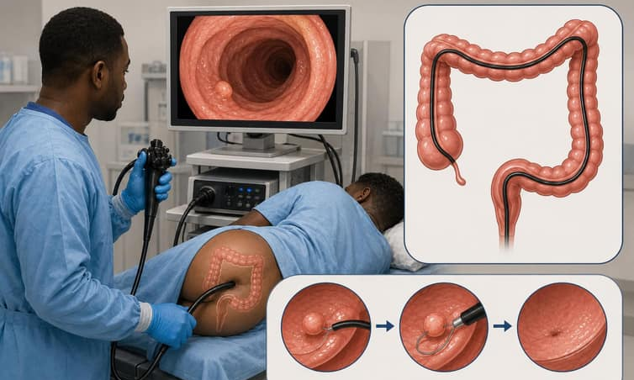
SESSION 2
Les tests d'évaluation
Coloscopie
L'ensemble du côlon et du rectum est examiné à l'aide d'une caméra flexible. Les lésions peuvent être biopsiées et les polypes appropriés retirés lors de la même procédure. C'est l'examen de choix en cas de suspicion de cancer colorectal.
Sigmoïdoscopie flexible
Examine uniquement le rectum et le côlon gauche, donc les lésions du côlon droit ne sont pas observées. Elle a des indications établies en gastroentérologie, mais ses limites et son coût font qu'elle n'est pas recommandée pour le diagnostic du cancer colorectal.
Les complications comme un saignement ou une perforation sont rares. Le patient doit comprendre le déroulement de l'examen, le temps nécessaire et les signes d'alerte à signaler ensuite.
Préparation intestinale
Les consignes de préparation sont données par l'établissement qui réalise la coloscopie, et les protocoles diffèrent d'un établissement à l'autre.
Votre rôle est de vous assurer que la personne reçoit ces consignes, les comprend et peut les suivre.
La disponibilité n’est pas universelle : l’accès à l’endoscopie et à l’anatomopathologie varie. Vérifier la disponibilité avant d’orienter.
Cancer colorectal | Santé de première ligne | Centre biomédical du Rwanda

Slide 47
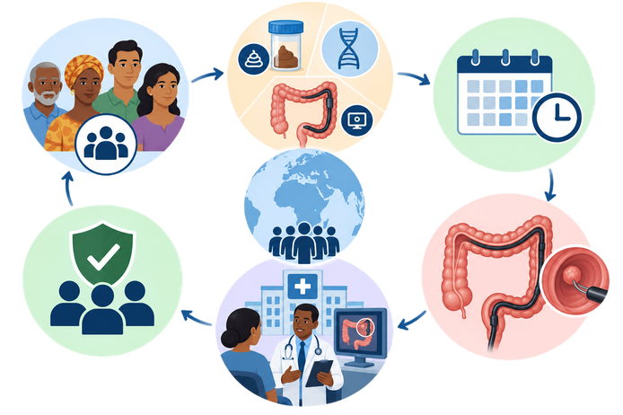
SESSION 2
Programmes de dépistage
Mondial
Définir l'éligibilité : Fixer la tranche d'âge du dépistage et identifier les groupes à risque élevé.
Choisissez le test : Sélectionnez un test que le système de santé peut fournir de manière fiable.
Fixez l'intervalle : les tests de selles sont fréquents ; les tests endoscopiques sont moins fréquents.
Assurez-vous d'un suivi : Les résultats positifs nécessitent une évaluation supplémentaire, généralement une coloscopie.
Confirmez la capacité : Le dépistage nécessite un accès au diagnostic, au traitement et au suivi.
Principe fondamental : population appropriée + test disponible + intervalle défini + suivi garanti.
Rwanda : Dépistage du CCR en développement
Dans le cadre du Plan national de contrôle du cancer 2025-2029, un programme national de dépistage du cancer colorectal est actuellement en cours de développement. »
Cancer colorectal | Santé de première ligne | Centre biomédical du Rwanda

Slide 48
SESSION 2
Avantages et limites
Détection plus précoce
Prévention
Moins de décès
Le cancer détecté avant de provoquer des symptômes est plus fréquent
à un stade plus précoce et plus traitable.
Retirer les lésions précurseurs appropriées empêche certains cancers de se développer. Peu de programmes de dépistage peuvent y parvenir.
Des programmes efficaces réduisent la mortalité par cancer colorectal dans les populations qu'ils atteignent.
Faux positifs
Faux négatifs
Fardeau et risque
Beaucoup de personnes ayant un test de selles positif n'ont pas de cancer, mais toutes ont besoin d'une évaluation supplémentaire, avec l'anxiété et le coût qui en découlent.
Un résultat normal peut être faussement rassurant. Les symptômes qui apparaissent plus tard doivent tout de même être évalués.
La préparation intestinale, les déplacements, le temps d'absence du travail et les petits risques de la coloscopie sont bien réels. Présentez les avantages et les limites de manière neutre.
Cancer colorectal | Santé de première ligne | Centre biomédical du Rwanda

Slide 49
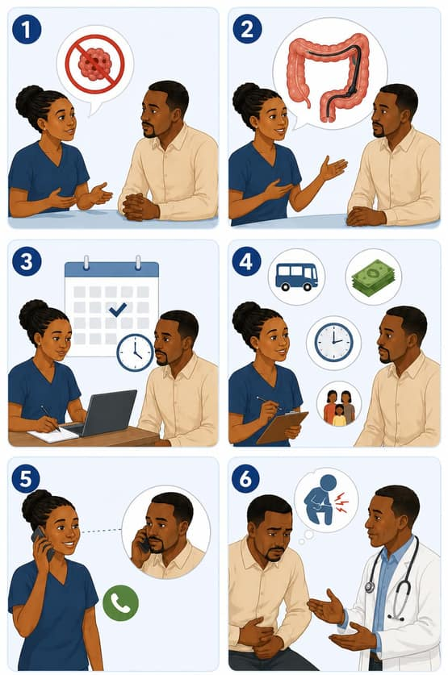
SESSION 2
Après un résultat anormal
Étape 1 : Dites ce qui ne l'est pas : Déclarez clairement que le résultat ne signifie pas que le cancer a été découvert et qu'un autre test est nécessaire.
Étape 2 Expliquez le test suivant : Expliquez que l'intestin doit être examiné directement, en quoi consiste le test, et environ combien de temps cela prend.
Étape 3 : Organisez l'orientation : Effectuez l'orientation et notez où et quand cela aura lieu. Ne laissez pas la personne seule pour organiser cela.
Étape 4 Abordez les obstacles : Demandez à propos du transport, du coût, du temps d'absence au travail, et qui peut les accompagner, et aidez à surmonter ces obstacles.
Étape 5 : Assurez la continuité du suivi : Convenez de la manière dont le résultat sera vérifié et faites un suivi si la personne ne se présente pas au rendez-vous.
Si des symptômes sont présents
Les symptômes préoccupants nécessitent une évaluation, quel que soit le résultat du dépistage. Un test normal antérieur ne supprime pas les nouveaux symptômes.
Cancer colorectal | Santé de première ligne | Centre biomédical du Rwanda

Slide 50
SESSION 2
Appliquez-le à Emmanuel
Scénario Emmanuel demande s'il existe un test simple à faire chez lui qui lui dirait si le saignement est grave.
Quelle est la réponse la plus appropriée ?
A Proposer un test de selles et revoir le résultat dans quelques semaines
Bonne réponse : C
B Rassurez-le en lui disant que saigner à son âge est presque toujours des hémorroïdes
Emmanuel a trois mois de saignements, un changement d'habitude intestinale, de la fatigue et une perte de poids. C'est une maladie symptomatique, il a donc besoin d'une évaluation diagnostique, pas d'un test de dépistage. Un test de selles ajouterait un délai et pourrait faussement rassurer. Expliquez la raison de l'orientation sans dire qu'il a un cancer.
C Expliquer que, comme il a des symptômes, il a besoin d'une évaluation directe du côlon et du rectum, et organiser son orientation ✓
D Prescrire du fer et réviser dans trois mois
Cancer colorectal | Santé de première ligne | Centre biomédical du Rwanda

Slide 51
SESSION 2
Test de connaissances (1 sur 3)
Choisissez la meilleure réponse.
Q1. Le dépistage s'applique à :
A. Personnes présentant des symptômes inquiétants
B. Personnes déjà diagnostiquées
C. Personnes en attente d'une opération
D. Personnes sans symptômes
Correct : D. Le dépistage est une détection précoce chez les personnes sans symptômes.
Q2. Une femme de 60 ans a un test de selles positif et se sent parfaitement bien. La bonne étape suivante est :
A. Dis-lui qu'elle a un cancer
B. Organisez une évaluation de l'intestin et expliquez que le cancer n'est pas confirmé
C. Répétez le test de selles dans deux ans
D. Ne prenez aucune mesure car elle se sent bien
Correct : B. Un résultat positif signifie que du sang a été détecté. Cela déclenche une évaluation intestinale, pas un diagnostic.
Cancer colorectal | Santé de première ligne | Centre biomédical du Rwanda

Slide 52
SESSION 2
Test de connaissances (2 sur 3)
Choisissez la meilleure réponse.
Q3. Un homme de 45 ans a des saignements rectaux indolores depuis deux mois et des hémorroïdes visibles. Vous devriez :
A. Attribuer le saignement aux hémorroïdes et les traiter
B. Rassurer et réévaluer dans un an
C. Traiter les hémorroïdes tout en organisant une évaluation intestinale
D. Prescrire un test de selles au lieu d'une évaluation
Correct : C. Les hémorroïdes sont fréquentes et peuvent coexister avec une cause plus grave. Les saignements persistants nécessitent encore une évaluation.
Q4. Quel est un facteur de risque modifiable établi ?
A. Usage du tabac
B. Vieillissement
C. Histoire familiale
D. Groupe sanguin
Correct : A. Le tabac, la consommation excessive d'alcool, l'excès de poids et l'inactivité sont modifiables. L'âge et les antécédents familiaux ne le sont pas.
Cancer colorectal | Santé de première ligne | Centre biomédical du Rwanda

Slide 53
SESSION 2
Test de connaissances (3 sur 3)
Choisissez la meilleure réponse.
Q5. Quelle présentation nécessite une orientation d'urgence, pas de routine ?
A. Deux semaines de selles plus molles
B. Distension, vomissements et absence de passage de selles ou de gaz
C. Un seul épisode de sang strié
D. Crampes légères intermittentes
Correct : B. Ces caractéristiques suggèrent une obstruction de l'intestin, qui nécessite une évaluation et un transfert immédiats.
Q6. Un patient a eu un test de selles normal l'année dernière et a maintenant trois semaines de saignement rectal. Vous devriez :
A. Le rassurer, car le test était normal
B. Répétez seulement le test des selles
C. Attendre encore trois mois
D. Évaluez-le, car de nouveaux symptômes supplantent un test de dépistage normal précédent
Correct : D. Les tests de dépistage peuvent manquer la maladie et un résultat antérieur ne dit rien sur un nouveau symptôme.
Cancer colorectal | Santé de première ligne | Centre biomédical du Rwanda

Slide 54
SESSION 2
Réflexion sur la session
Saisissez votre réponse dans la boîte de texte. Il n'y a pas de réponse unique correcte. Ces prompts ne sont pas notés, et servent à votre propre pratique et à la discussion.
Comment expliqueriez-vous un test de selles positif à un patient sans lui dire qu'il a un cancer, et sans rejeter le résultat ?
1
Quel symptôme, dans votre propre contexte, est le plus souvent considéré comme inoffensif, et qu'est-ce qui changerait cela ?
2
Quel obstacle empêche le plus souvent quelqu'un dans votre établissement de réaliser une orientation pour coloscopie, et que pourriez-vous faire à ce sujet ?
3
Cancer colorectal | Santé de première ligne | Centre biomédical du Rwanda

Slide 55
3
Session 3
Orientation et accompagnement
Transformez une conclusion préoccupante en la bonne étape suivante : référez avec la bonne urgence, consignez les informations dont le registre a besoin et conseillez avec soin.
Cancer colorectal | Santé de première ligne | Centre biomédical du Rwanda

Slide 56
SESSION 3
Objectifs d'apprentissage
Décrire
Décidez
Consigner
Décrivez les niveaux du système de référence rwandais et les lieux où l'évaluation colorectale a lieu.
Décidez si une présentation nécessite une orientation de routine, rapide ou d'urgence.
Consignez les informations dont le registre national du cancer a besoin au premier contact.
Conseiller
Soutien
Assurer le suivi
Conseillez clairement un résultat anormal et ce qui va se passer ensuite.
Apportez un soutien psychologique de base, y compris face à la gêne liée aux symptômes intestinaux.
Soutenez la participation aux rendez-vous et assurez le suivi lorsqu’une personne ne se présente pas.
Cancer colorectal | Santé de première ligne | Centre biomédical du Rwanda

Slide 57
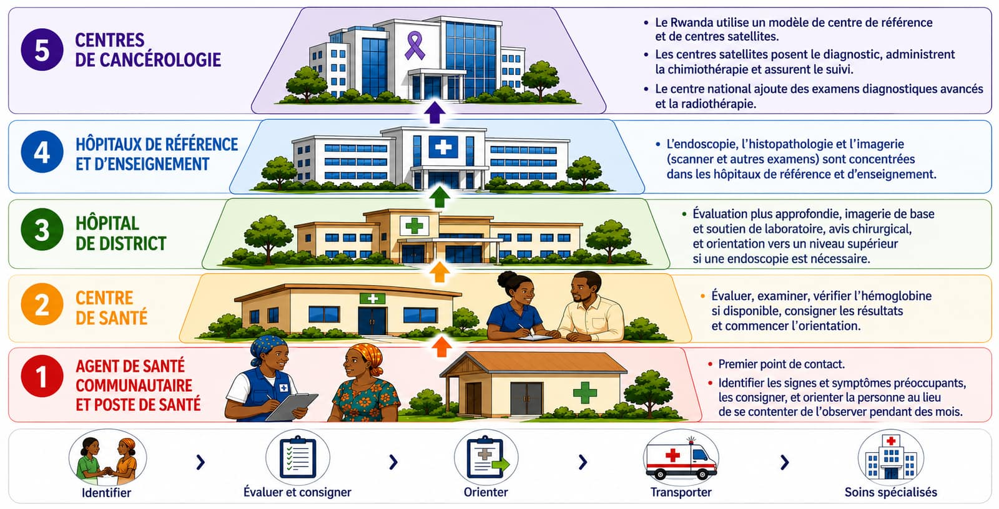
SESSION 3
La voie de l'orientation
Note : Entre la reconnaissance d'un symptôme et l'atteinte de l'endoscopie, il y a de la distance, du coût et de l'attente. Prévoyez cela lors de votre orientation.
Cancer colorectal | Santé de première ligne | Centre biomédical du Rwanda

Slide 58
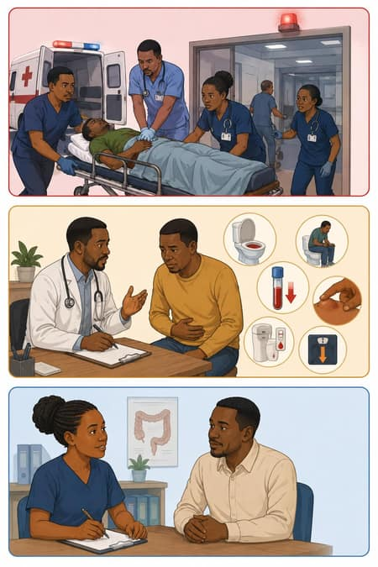
SESSION 3
Avec quel degré d'urgence orienter
Urgence, même jour
Obstruction suspectée, perforation suspectée, saignement abondant ou persistant, ou instabilité hémodynamique. Réanimez et organisez un transfert immédiat.
Rapide, sans attendre
Saignement rectal persistant, changement persistant de l'habitude intestinale, anémie inexpliquée, test fécal anormal, masse palpable ou perte de poids inexpliquée.
Routine
Des résultats nécessitant l'avis d'un spécialiste sans pression temporelle, par exemple des antécédents familiaux qui peuvent justifier une évaluation plus précoce chez une personne sans symptômes.
Note : Avant que la personne ne parte, nomme l'établissement, donne l'orientation par écrit, explique ce qui va se passer là-bas, demande ce qui l'empêcherait d'y aller, et note la date. Une orientation sur laquelle la personne ne peut pas agir n'est pas une orientation.
Les hôpitaux de district ne réalisent pas de coloscopie : la lettre d'orientation doit demander une coloscopie et la prise en charge ultérieure.
Cancer colorectal | Santé de première ligne | Centre biomédical du Rwanda

Slide 59
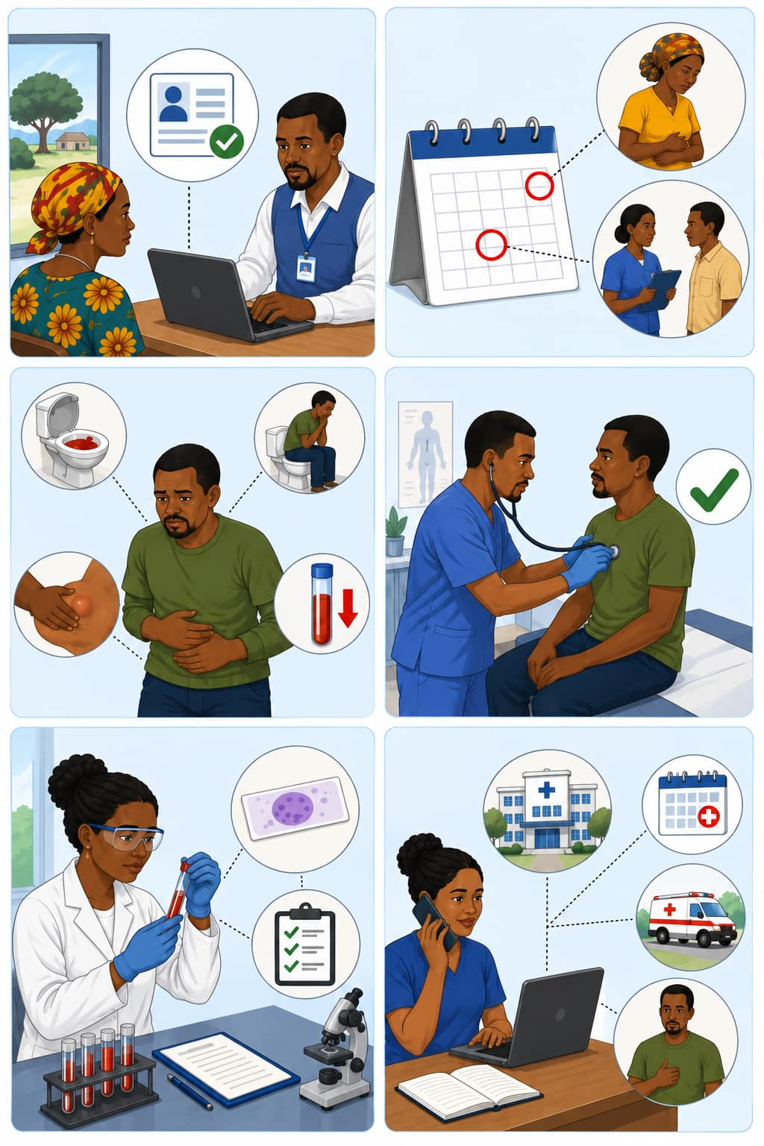
SESSION 3
Que noter au premier contact
Qui : Nom complet, âge, sexe, téléphone, résidence par village et district, afin de pouvoir relier les dossiers et éviter les doublons.
Quand : Date d'apparition des symptômes, telle que la personne les rapporte, et date de cette consultation. Cette paire mesure le délai diagnostique.
Quoi : Le symptôme spécifique qui a déclenché la référence : saignements, changement d'habitude intestinale, masse palpable ou anémie inexpliquée.
Résultats : Ce que vous avez réellement trouvé lors de l'examen, y compris un examen normal. Enregistrez-le même lorsqu'aucun test n'était disponible.
Tests : Indiquer si un dépistage ou un autre examen a été réalisé, puis consigner le résultat lorsqu’il est disponible. Soumettez le dossier même si rien n’a encore été fait.
Destination : établissement d’orientation et date de l’orientation, ainsi que confirmation de l’arrivée du patient. C’est ainsi que la perte de vue au suivi est mesurée.
Note : En l'absence de tests de routine, votre jugement clinique est la base des données. Un dossier complété au premier soupçon puis mis à jour plus tard est bien plus utile qu'un formulaire vierge en attente d'un test de confirmation.
Cancer colorectal | Santé de première ligne | Centre biomédical du Rwanda

Slide 60






SESSION 3
Conseil au patient
Nommer l'incertitude
Les symptômes intestinaux sont difficiles à aborder
C'est probablement juste des hémorroïdes
Dites ce qui est connu, ce qui n'est pas connu, et à quoi sert le prochain test. Ne promettez pas un résultat que vous ne pouvez pas garantir.
Les saignements rectaux sont souvent des hémorroïdes, mais l'intestin doit être examiné pour exclure un cancer colorectal.
Beaucoup de gens retardent parce que le sujet est embarrassant. Demandez directement, calmement et en privé.
Préparation de la coloscopie
Biopsie et ablation des polypes
Peur du cancer
Une préparation est nécessaire ; l'établissement qui réalise l'examen donne les consignes. La coloscopie se fait sous sédation.
Expliquez qu'un petit morceau de tissu, ou un polype entier, peut être prélevé et examiné, et que c'est ainsi qu'on obtient une réponse.
Ne pas utiliser de langage effrayant, et ne pas offrir de fausses assurances. Les deux empêchent les gens de revenir.
Cancer colorectal | Santé de première ligne | Centre biomédical du Rwanda

Slide 61
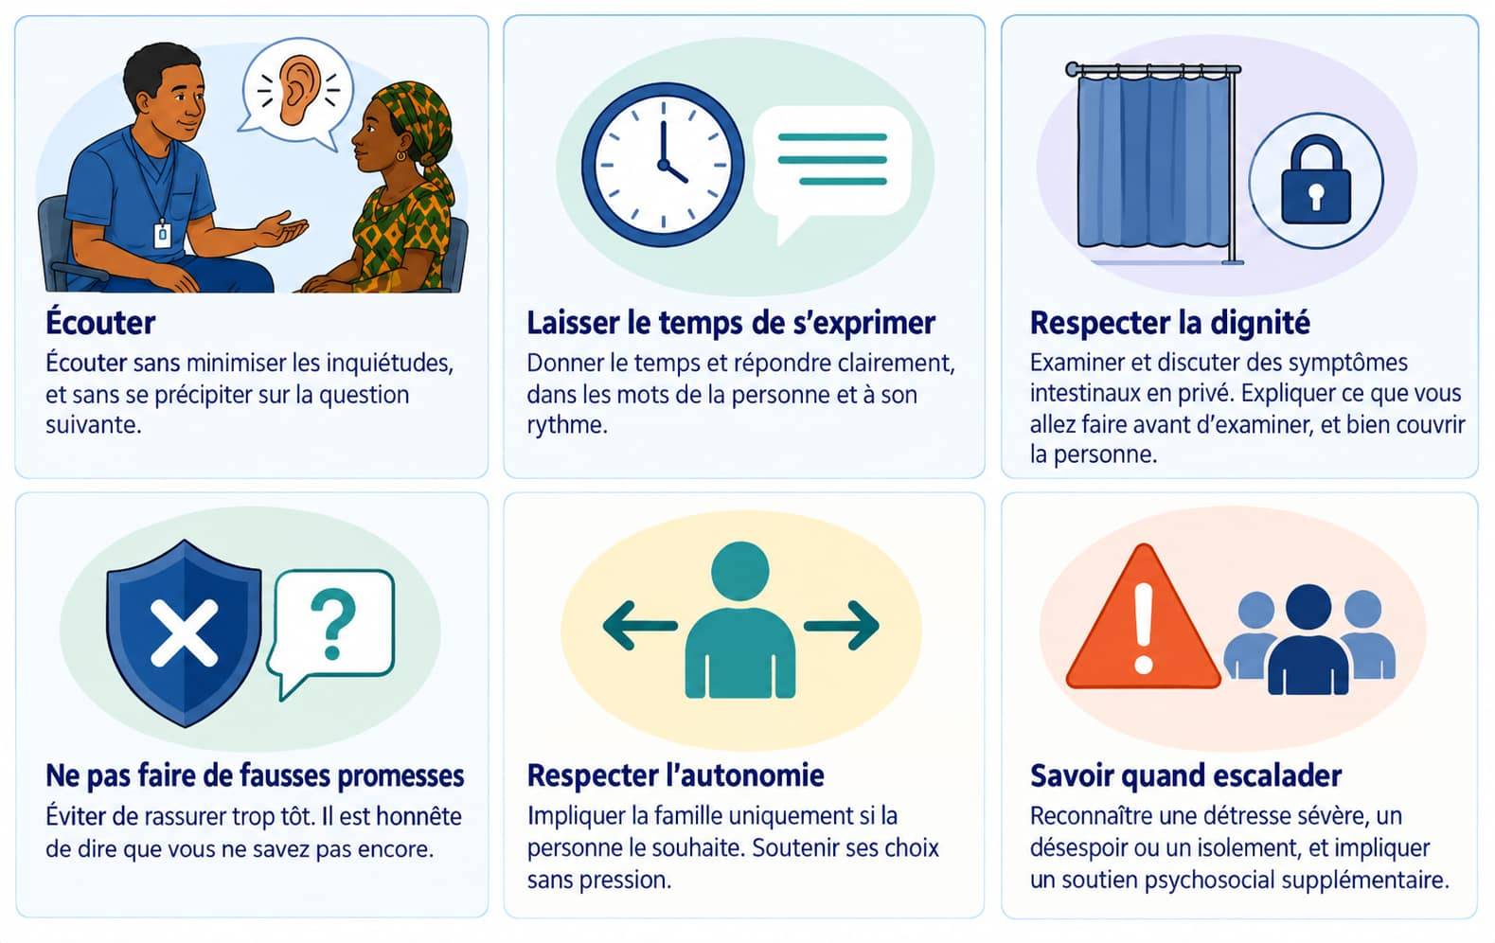
SESSION 3
Soutien psychologique
Cancer colorectal | Santé de première ligne | Centre biomédical du Rwanda

Slide 62
SESSION 3
L'histoire d'Emmanuel continue
Cancer colorectal | Santé de première ligne | Centre biomédical du Rwanda

Slide 63
SESSION 3
Appliquez-le
Emmanuel dans le scénario dit que si c'est un cancer, rien ne pourra être fait de toute façon, donc il n'y a guère d'intérêt à faire le voyage.
Quelle est la réponse la plus utile ?
A Reconnaître que peu de choses peuvent être faites, mais lui suggérer d’y aller quand même
Bonne réponse : D
B Dis-lui de ne pas s'inquiéter, ce n'est probablement rien
Reconnaître d'abord l'émotion, puis corriger doucement l'idée fausse. Le cancer colorectal est traitable, et les résultats dépendent fortement du stade auquel le cancer est détecté. Ensuite, il faut s'occuper des obstacles pratiques, du transport, du coût et du temps loin du travail, car ce sont eux qui décident réellement s'il se rend effectivement au rendez-vous.
C Lui remettez la lettre de recommandation et mettez fin à la consultation
D Reconnaître sa peur, expliquer que l'évaluation guide ce qui peut être fait et que le traitement existe, et travailler avec lui sur les obstacles pratiques ✓
Cancer colorectal | Santé de première ligne | Centre biomédical du Rwanda

Slide 64
SESSION 3
Test de connaissances (1 sur 3)
Choisissez la meilleure réponse.
Q1. Un test anormal des selles doit être expliqué au patient comme suit :
A. Un signal indiquant que l'intestin doit être examiné
B. Un cancer confirmé
C. Une constatation normale
D. Une raison d'arrêter d'enquêter
Correct : A. Cela indique que du sang a été détecté et que l'évaluation intestinale est l'étape suivante.
Q2. Quelle présentation nécessite une orientation d'urgence le jour même ?
A. Anémie ferriprive inexpliquée
B. Deux mois de selles plus molles
C. Vomissements avec distension et absence de passage de selles ou de gaz
D. Antécédents familiaux de cancer colorectal
Correct : C. Cela suggère une obstruction intestinale. Les autres nécessitent une orientation rapide ou de routine, mais pas le jour même.
Cancer colorectal | Santé de première ligne | Centre biomédical du Rwanda

Slide 65
SESSION 3
Test de connaissances (2 sur 3)
Choisissez la meilleure réponse.
Q3. L'élément le plus utile que vous puissiez enregistrer pour le registre du cancer au premier contact est :
A. Le stade suspecté
B. La date d'apparition des symptômes et la date de cette consultation
C. La profession de la personne
D. Le nom du clinicien référent
Correct : B. Ensemble, ces deux dates mesurent le délai de diagnostic, qui est l'indicateur clé lorsqu'il n'y a pas de programme de dépistage.
Q4. Un bon conseil avant l'orientation :
A. Promet que ce n'est pas un cancer
B. Ne précise pas la raison de l'orientation pour éviter l'inquiétude
C. Laisse à la personne le soin de prendre rendez-vous
D. Explique honnêtement l'étape suivante et permet de poser des questions
Correct : D. Expliquez respectueusement, acceptez les questions et organisez l'orientation plutôt que de laisser cela à la personne.
Cancer colorectal | Santé de première ligne | Centre biomédical du Rwanda

Slide 66
SESSION 3
Test de connaissances (3 sur 3)
Choisissez la meilleure réponse.
Q5. Une personne orientée pour une coloscopie n'a pas assisté après six semaines. Vous devriez :
A. Supposer que la personne a choisi de ne pas y aller
B. Les retirer du registre
C. Contactez-les, découvrez ce qui a empêché la fréquentation et réorganisez
D. Attends leur retour
Correct : C. La perte de vue au suivi est l'une des plus grandes lacunes dans la voie, et elle est généralement pratique plutôt qu'un refus de soins.
Q6. Une patiente est trop gênée pour décrire ses symptômes intestinaux. La meilleure approche est :
A. Demandez directement et calmement en privé, et expliquez pourquoi les détails sont importants
B. Passons à un autre sujet
C. Demandez à un proche de décrire les symptômes
D. Noter qu'aucun symptôme n'a été signalé
Correct : A. La confidentialité, un ton factuel et une raison claire de poser la question facilitent grandement la réponse honnête.
Cancer colorectal | Santé de première ligne | Centre biomédical du Rwanda

Slide 67
SESSION 3
Réflexion sur la session
Saisissez votre réponse dans la boîte de texte. Il n'y a pas de réponse unique correcte. Ces prompts ne sont pas notés, et servent à votre propre pratique et à la discussion.
Comment expliqueriez-vous à un patient inquiet que vous le référez, sans dire ou insinuer qu'il a un cancer ?
1
Qu'est-ce qui empêche le plus souvent quelqu'un dans votre milieu de mener à terme une orientation, et quelle est une chose que vous pourriez changer dans votre façon de référer ?
2
Comment aborderiez-vous les symptômes intestinaux avec quelqu'un qui est clairement embarrassé ?
3
Cancer colorectal | Santé de première ligne | Centre biomédical du Rwanda

Slide 68
4
Session 4
Diagnostic et traitement
Comprenez ce qui se passe après l'orientation : comment le diagnostic est confirmé, comment la maladie est stadée, et à quoi sert réellement chaque traitement.
Cancer colorectal | Santé de première ligne | Centre biomédical du Rwanda

Slide 69
SESSION 4
Objectifs d'apprentissage
Décrire les grandes lignes
Expliquez
Décrire
Décrivez le parcours diagnostique depuis la première évaluation jusqu'au diagnostic confirmé.
Expliquez le rôle et les limites des examens et des tests en laboratoire.
Décrivez la coloscopie, la biopsie et l'histopathologie suffisamment bien pour préparer un patient.
Décrire les grandes lignes
Comparer
Corriger
Résumez chaque catégorie de traitement, son rôle et si elle agit localement ou dans tout le corps.
Comparez la manière dont le cancer du côlon et le cancer du rectum sont abordés.
Corrigez les idées fausses qui retardent le plus souvent les soins.
Cancer colorectal | Santé de première ligne | Centre biomédical du Rwanda

Slide 70
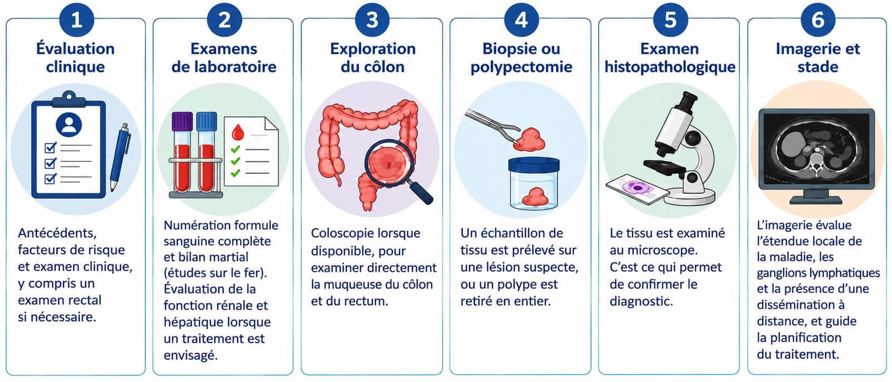
SESSION 4
La voie diagnostique
Remarque : La séquence n'est pas fixe. Une personne qui se présente en urgence avec une obstruction peut être opérée avant que tout cela ne soit terminé. Une personne dont le polype est retiré lors de la coloscopie reçoit le diagnostic et le traitement dans la même procédure. Ce qui ne change pas, c'est que les tissus confirment le diagnostic.
Cancer colorectal | Santé de première ligne | Centre biomédical du Rwanda

Slide 71
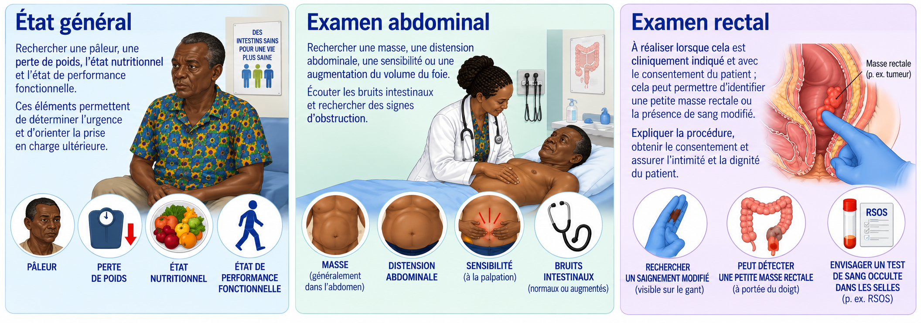
SESSION 4
Examen
Limitations : Un examen normal n'exclut pas le cancer colorectal, et aucun test sanguin ne le confirme. Ces résultats ne font qu'augmenter ou diminuer le soupçon.
Cancer colorectal | Santé de première ligne | Centre biomédical du Rwanda

Slide 72
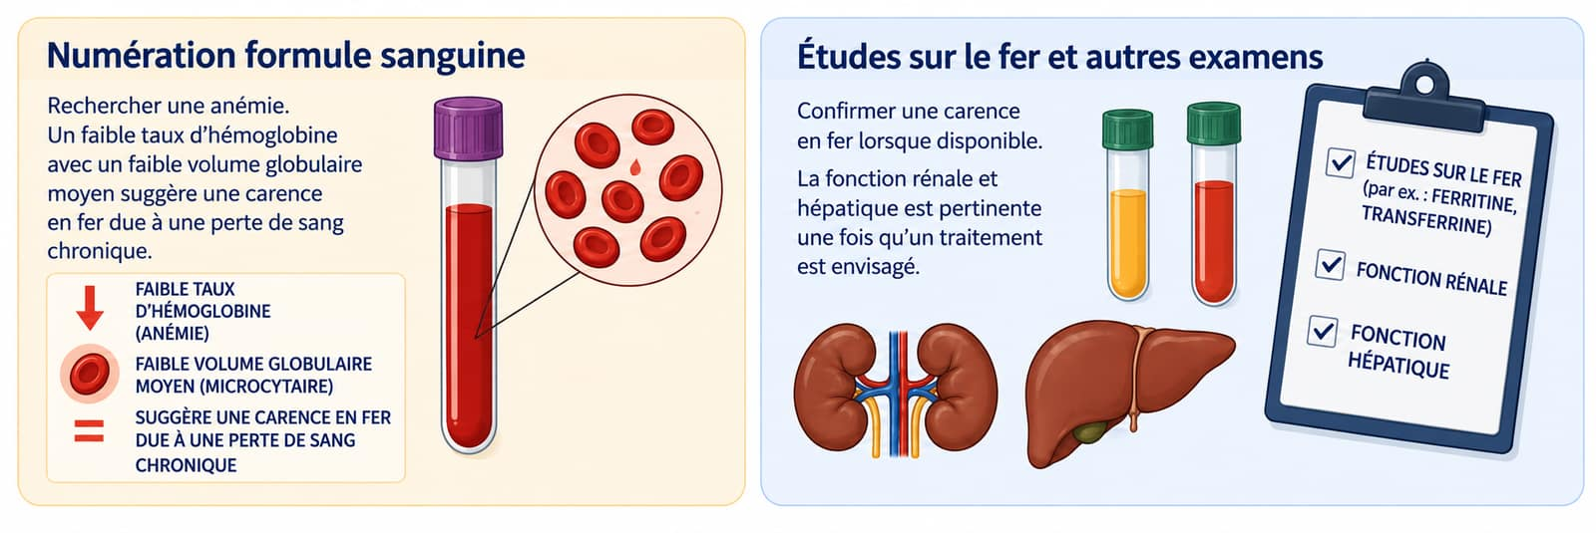
SESSION 4
Examens biologiques
Cancer colorectal | Santé de première ligne | Centre biomédical du Rwanda

Slide 73
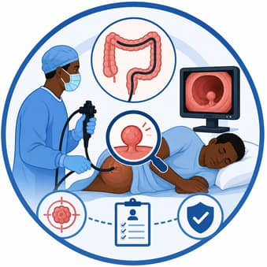
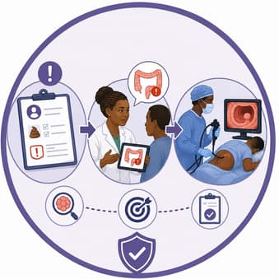
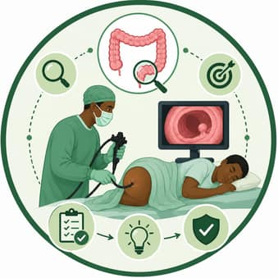
SESSION 4
La coloscopie a trois fonctions différentes
L'endoscopiste peut voir directement la muqueuse du côlon et du rectum, décrire le site et la taille d'une lésion, réaliser des biopsies, retirer complètement les polypes appropriés et marquer une lésion afin qu'un chirurgien puisse la retrouver ultérieurement.
Comme test de dépistage
En suivi d'un résultat de dépistage anormal
Comme examen diagnostique
Offert à une personne sans symptômes, pour détecter un cancer tôt ou pour détecter et retirer des lésions précurseures.
Réalisé parce que la personne présente des symptômes ou une anémie inexpliquée. C'est la situation que vous rencontrerez le plus souvent.
Réalisé parce qu'un test de selles était positif, pour trouver la source du saignement.
Remarque : Ces trois usages ne sont pas interchangeables. Décrire une coloscopie diagnostique comme un dépistage embrouille le patient, déforme la raison du test et peut conduire une personne présentant des symptômes à être placée dans une circuit de dépistage/routine.
Cancer colorectal | Santé de première ligne | Centre biomédical du Rwanda

Slide 74
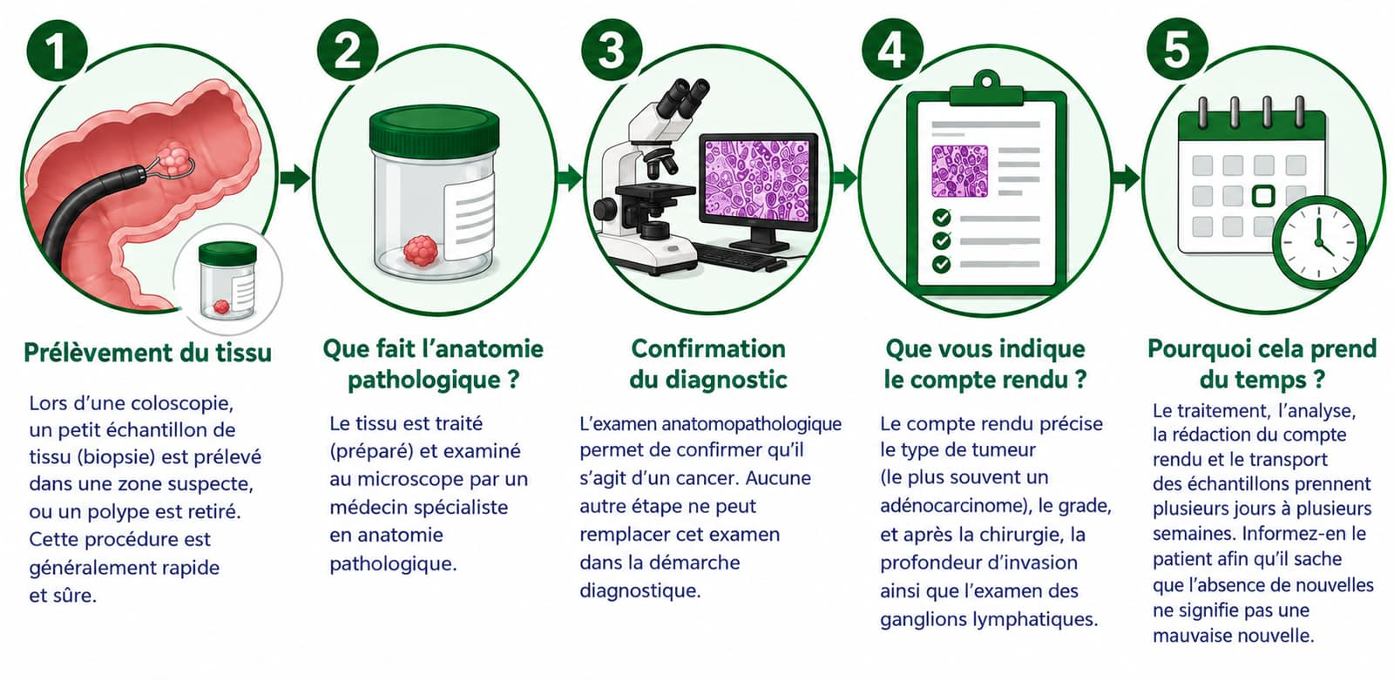
SESSION 4
Biopsie et histopathologie
Note : Les services d'histopathologie au Rwanda sont concentrés dans les hôpitaux tertiaires, donc les prélèvements et les comptes rendus circulent. Une fois le cancer confirmé, le dossier est présenté en réunion de concertation pluridisciplinaire.
Cancer colorectal | Santé de première ligne | Centre biomédical du Rwanda

Slide 75
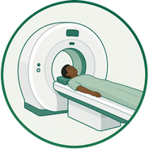

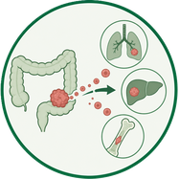
SESSION 4
Imagerie et stadification
Quels tests
Pour tout cancer, réalisez une tomodensitométrie thoracique avec injection et une tomodensitométrie abdominale multiphasique. Pour le cancer du rectum, ajoutez une IRM pelvienne avec injection.
Étendue locale
Ganglions lymphatiques
Propagation à distance
L'imagerie montre jusqu'où la tumeur a progressé à travers la paroi intestinale et si elle concerne des structures voisines. C'est ce qui est le plus important dans le cancer du rectum.
L'imagerie évalue les ganglions lymphatiques régionaux, ce qui contribue au N du stade.
L'imagerie du thorax, de l'abdomen et du pelvis recherche des métastases, le plus souvent au niveau du foie, puis des poumons.
L'accès est limité : la tomodensitométrie est disponible dans les hôpitaux de référence et l'imagerie par résonance magnétique dans un nombre encore moins important de sites. La médecine nucléaire n'est pas encore en service de routine.
Cancer colorectal | Santé de première ligne | Centre biomédical du Rwanda

Slide 76
SESSION 4
Associez l'indice à l'étape suivante
Dans le module, il s'agit d'une activité interactive de correspondance. Le bon appariement est montré ici.
➔
Chirurgie ± chimiothérapie
Pour de nombreux cancers du côlon localisés. Une chimiothérapie peut ensuite être administrée après la chirurgie afin de réduire le risque de récidive.
➔
Pour de nombreux cancers rectaux localement avancés, administrés avant intervention pour réduire la tumeur et améliorer le contrôle local.
Chimiothérapie + radiothérapie + chirurgie
➔
Pour une maladie avancée ou métastatique, peut constituer l'approche principale. Le traitement est choisi en fonction des caractéristiques tumorales, de l'étendue de la maladie et de la état général et aptitude du patient au traitement.
Chimiothérapie / thérapie systémique
Cancer colorectal | Santé de première ligne | Centre biomédical du Rwanda

Slide 77
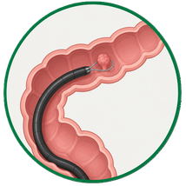
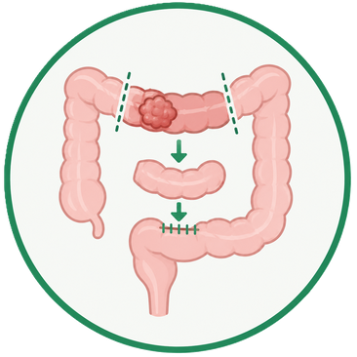
SESSION 4
Traitement : ablation de la maladie
Ablation endoscopique
Les polypes précancéreux, ainsi que certaines lésions très précoces par des spécialistes expérimentés, peuvent être retirés lors de la coloscopie. Cela peut prévenir le cancer.
Chirurgie
QUAND
Traitement principal lorsque le cancer ne s'est pas propagé à distance. Cela dépend du site, du stade et de la état général / aptitude au traitement.
QUE SE PASSE-T-IL
Retirer la tumeur et le segment intestinal concerné
Retirez les ganglions lymphatiques voisins
L'intestin est généralement réanastomosé
STOMIE
Utilisé si l'intestin ne peut pas être réuni en toute sécurité
Peut être temporaire ou permanent
Tout le monde n'en a pas besoin
CHIRURGIE D'URGENCE
Peut être nécessaire pour obstruction ou perforation
Peut se produire avant la fin de la stadification
Cancer colorectal | Santé de première ligne | Centre biomédical du Rwanda

Slide 78
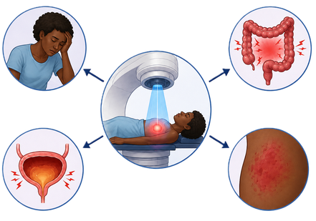
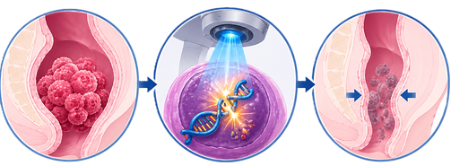
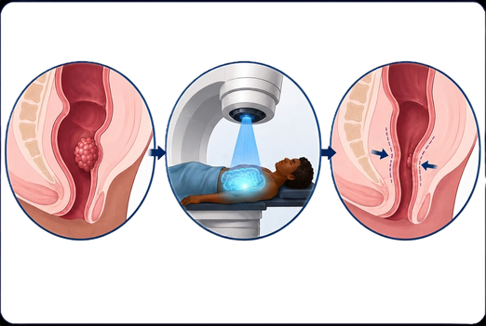
SESSION 4
Traitement : radiothérapie
Radiothérapie : mécanisme
Radiothérapie : place dans le traitement
Radiothérapie : effets
Les radiations ionisantes endommagent l'ADN des cellules cancéreuses afin qu'elles ne puissent plus se diviser et survivre. Il n'agit que là où il est dirigé.
Elle joue un rôle établi dans certains cancers du rectum, souvent avant une chirurgie visant à réduire la tumeur. Ce n'est pas un traitement courant pour la plupart des cancers du côlon.
La fatigue, l'irritation de l'intestin et de la vessie, ainsi que des modifications cutanées dans la zone traitée sont les effets courants.
Cancer colorectal | Santé de première ligne | Centre biomédical du Rwanda

Slide 79
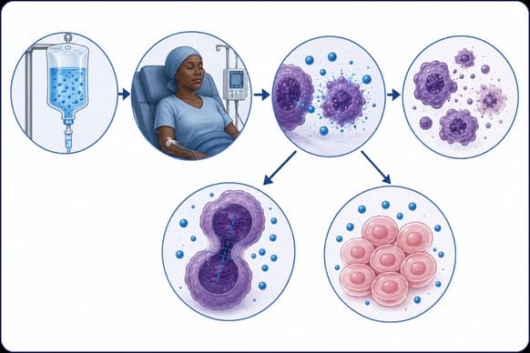
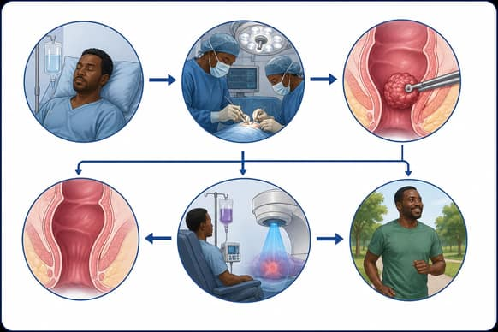
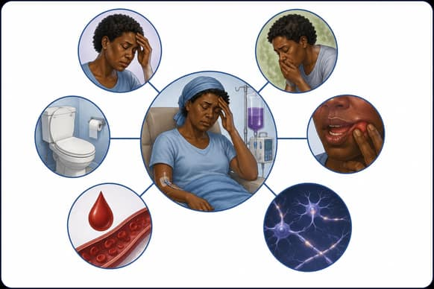
SESSION 4
Traitement : chimiothérapie
Chimiothérapie : mécanisme
Chimiothérapie : où elle s'intègre
Chimiothérapie : effets
Les médicaments cytotoxiques interfèrent avec la croissance et la division cellulaire dans tout le corps. Ils affectent également les cellules normales à division rapide.
Après une chirurgie chez certains patients pour réduire la récidive, dans le cadre de certaines stratégies contre le cancer rectal et comme principal traitement pour une maladie avancée.
Fatigue, nausées, diarrhée, mucite / douleurs buccales, risque d'infection due à une diminution des cellules sanguines, et symptômes neuropathiques avec certains médicaments.
Cancer colorectal | Santé de première ligne | Centre biomédical du Rwanda

Slide 80
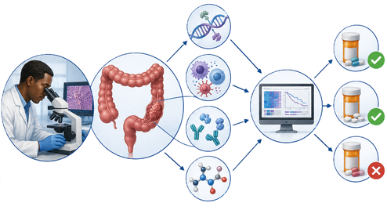
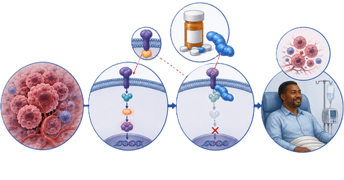
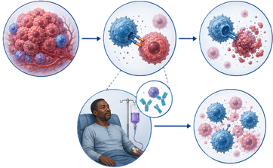
SESSION 4
Traitement : thérapie ciblée et immunothérapie
Les nouveaux traitements ne sont pas la norme pour la plupart des cancers colorectaux, ni ne constituent une alternative à la chirurgie pour les maladies à un stade précoce.
Tests par biomarqueurs
Thérapie ciblée
Immunothérapie
Certains cancers colorectaux avancés présentent des caractéristiques biologiques tumorales qui prédisent l'efficacité de certains médicaments.
Des médicaments qui agissent sur une voie biologique spécifique du cancer, plutôt que sur les cellules en division en général. Utilisée dans certains cancers avancés sélectionnés.
Des médicaments qui modifient la réponse immunitaire afin qu'elle puisse reconnaître et attaquer le cancer. Indiquée uniquement pour un petit sous-groupe présentant des caractéristiques tumorales particulières.
Note : Les marqueurs tumoraux et l'immunohistochimie sont disponibles dans les hôpitaux universitaires. La thérapie ciblée n'est pas accessible actuellement au Rwanda.
Note : L'essentiel est que ces traitements sont très spécifiques, ne conviennent qu'à certains cancers, et ne constituent pas une solution universelle.
Cancer colorectal | Santé de première ligne | Centre biomédical du Rwanda

Slide 81

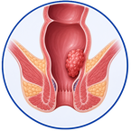
SESSION 4
Le cancer du côlon et le cancer du rectum ne sont pas la même chose
Cancer du côlon
Cancer rectal
La chirurgie est le principal traitement local, qui consiste à retirer le segment affecté avec ses ganglions lymphatiques.
La chimiothérapie peut être ajoutée après l'intervention chirurgicale pour certains patients afin de réduire le risque de récidive.
La radiothérapie ne fait pas partie du traitement de routine.
Une stomie permanente est rare.
Les symptômes dépendent du côté : les tumeurs du côté droit se manifestent souvent par anémie, celles du côté gauche par un changement d'habitude intestinale ou une obstruction.
La chirurgie est plus complexe, car le rectum se trouve profondément dans le bassin, à proximité d'autres structures.
La radiothérapie, souvent accompagnée de chimiothérapie, joue un rôle établi avant la chirurgie dans certains cas.
L'imagerie par résonance magnétique du bassin est importante pour la planification.
Une stomie temporaire ou permanente est plus probable que dans un cancer du côlon.
Les fonctions intestinales, urinaires et sexuelles peuvent être affectées par la suite.
Cancer colorectal | Santé de première ligne | Centre biomédical du Rwanda

Slide 82
SESSION 4
L'histoire d'Emmanuel se conclut
Cancer colorectal | Santé de première ligne | Centre biomédical du Rwanda

Slide 83
SESSION 4
Idées reçues courantes
Le sang dans les selles est toujours dû aux hémorroïdes
Pas de symptômes, pas de cancer
Un test de selles positif signifie cancer
Faux. Le cancer colorectal précoce est souvent completement asymptomatique au début .
Faux. Les hémorroïdes sont fréquentes et peuvent coexister avec le cancer. Les saignements persistants nécessitent une évaluation, quoi qu'il en soit.
Faux. Cela signifie que du sang a été détecté. La plupart des personnes avec un test positif n'ont pas de cancer.
Retirer un polype provoque un cancer
Tous ceux qui ont un cancer du côlon reçoivent un sac
Cela ne concerne que les personnes âgées
Faux. Retirer une lésion précurseur réduit le risque futur. Elle ne crée ni ne propage la maladie.
Faux. Beaucoup de gens n'ont jamais besoin de stomie, et certains stomies sont temporaires.
Faux. Le risque augmente avec l'âge, mais le cancer colorectal survient chez les jeunes adultes, et leurs symptômes sont plus souvent ignorés.
Cancer colorectal | Santé de première ligne | Centre biomédical du Rwanda

Slide 84
SESSION 4
Appliquez-le
Scénario Une patiente a une perte de poids, une altération de ses habitudes intestinales et un test de selles anormal. Son fils demande si le diagnostic est désormais certain.
Qu'est-ce qui est exact ?
A Le cancer n’est confirmé qu’après examen du tissu par l’histopathologie ✓
Bonne réponse : A
B Le diagnostic est confirmé par ces résultats
Les symptômes, l’examen clinique, les tests de selles et l’imagerie peuvent augmenter ou diminuer le niveau de suspicion et préciser l’étendue de la maladie. Seule l’histopathologie confirme la présence d’un cancer. Expliquez clairement ce que l’on sait jusqu’à présent et quelle est la prochaine étape.
C Le test des selles seul le confirme
D L’imagerie seule le confirme
Cancer colorectal | Santé de première ligne | Centre biomédical du Rwanda

Slide 85
SESSION 4
Test de connaissances (1 sur 3)
Choisissez la meilleure réponse.
Q1. Le cancer colorectal est confirmé par :
A. Un test de selles
B. Biopsie et histopathologie
C. Symptômes et examen
D. Tomodensitométrie (TDM / scanner)
Correct : B. Les tissus examinés au microscope confirment le diagnostic.
Q2. Un examen abdominal et rectal normal chez une personne ayant trois mois de saignement signifie :
A. Le cancer est exclu
B. Aucune orientation n'est nécessaire
C. Un test de selles est désormais suffisant
D. Le cancer n'est pas exclu et l'évaluation doit se poursuivre
Correct : D. La plupart des tumeurs colorectales ne peuvent pas être senties. Un examen normal n'exclut pas la maladie.
Cancer colorectal | Santé de première ligne | Centre biomédical du Rwanda

Slide 86
SESSION 4
Test de connaissances (2 sur 3)
Choisissez la meilleure réponse.
Q3. La radiothérapie dans le cancer colorectal est principalement utilisée :
A. Dans certains cancers rectaux, souvent avant la chirurgie
B. Pour tous les cancers du côlon après une opération
C. Au lieu d'histopathologie
D. Traiter les métastases hépatiques dans tous les cas
Correct : A. Son rôle établi réside dans certaines stratégies sélectionnées contre le cancer du rectum, et non dans le traitement de routine du cancer du côlon.
Q4. La chimiothérapie diffère de la chirurgie et de la radiothérapie car elle :
A. Agit uniquement au site tumoral
B. Ne nécessite aucune surveillance
C. Agit dans tout le corps
D. Est toujours administrée en premier
Correct : C. La chimiothérapie est systémique, c'est pourquoi ses effets se font sentir dans tout le corps.
Cancer colorectal | Santé de première ligne | Centre biomédical du Rwanda

Slide 87
SESSION 4
Test de connaissances (3 sur 3)
Choisissez la meilleure réponse.
Q5. Un patient est terrifié à l'idée qu'une chirurgie entraîne une poche permanente. La réponse précise est :
A. Tout le monde en a besoin après une opération intestinale
B. Personne n'en a besoin de nos jours
C. Le chirurgien décide sans discussion
D. Une stomie peut être temporaire ou permanente, et beaucoup de personnes n'en ont jamais besoin
Correct : D. C'est l'une des peurs les plus courantes et l'une des idées fausses les plus courantes. Répondez-y honnêtement et tôt.
Q6. L'imagerie dans le cancer colorectal est principalement utilisée pour :
A. Confirmez la présence d'un cancer
B. Évaluer l'étendue de la maladie et planifier le traitement
C. Remplacer la coloscopie
D. Déterminer le grade de la tumeur
Correct : B. L'imagerie contribue à la stadification de la maladie. L'histopathologie le confirme et rapporte le grade.
Cancer colorectal | Santé de première ligne | Centre biomédical du Rwanda

Slide 88
SESSION 4
Réflexion sur la session
Saisissez votre réponse dans la boîte de texte. Il n'y a pas de réponse unique correcte. Ces prompts ne sont pas notés, et servent à votre propre pratique et à la discussion.
Comment expliqueriez-vous une coloscopie, en termes simples, à quelqu'un qui n'en a jamais entendu parler ?
1
Comment décririez-vous la différence entre un traitement qui agit localement et un traitement qui agit dans tout le corps ?
2
Quelle idée reçue sur le cancer colorectal aimeriez-vous le plus corriger dans votre propre contexte, et comment procéderiez-vous ?
3
Cancer colorectal | Santé de première ligne | Centre biomédical du Rwanda

Slide 89
5
Session 5
Soins de soutien
Soutenez les personnes tout au long du traitement et au-delà : reconnaissez les effets, identifiez les urgences et protégez la qualité de vie.
Cancer colorectal | Santé de première ligne | Centre biomédical du Rwanda

Slide 90
SESSION 5
Objectifs d'apprentissage
Reconnaissez
Classer
Expliquez
Reconnaître les effets courants de la chirurgie, de la radiothérapie et de la thérapie systémique pour le cancer colorectal.
Triez les effets en attendus, nécessitant une évaluation et urgents.
Expliquez ce qu'est une stomie et quel soutien quotidien elle a besoin, en utilisant un langage respectueux.
Décrire
Soutien
Suivi
Décrivez ce que les soins palliatifs offrent et quand ils peuvent être proposés à un patient.
Soutenir la qualité de vie, y compris la nutrition, la fonction intestinale, le travail et le bien-être émotionnel.
Expliquez l'objectif du suivi après le traitement et encouragez le signalement des nouveaux symptômes.
Cancer colorectal | Santé de première ligne | Centre biomédical du Rwanda

Slide 91

SESSION 5
Effets à reconnaître
Cancer colorectal | Santé de première ligne | Centre biomédical du Rwanda

Slide 92
SESSION 5
Classez le symptôme
Attendus : prendre en charge et réévaluer
Évaluer rapidement
Urgent, ne pas attendre
Fatigue légère pendant le traitement
Nausées légères contrôlées par des médicaments
Selles plus molles dans les semaines suivant l'opération de l'intestin
Légère sécheresse cutanée dans la zone irradiée
Amincissement des cheveux
Diarrhée persistante ou provoque de la déshydratation
Nouveau engourdissement ou picotement dans les mains ou les pieds
Apports alimentaires insuffisants ou perte de poids continue
Débit de stomie durablement élevé, ou peau abîmée autour d'une stomie
Humeur basse ou anxiété marquée
Fièvre ou rigueurs pendant la chimiothérapie
Distension abdominale avec vomissements et absence de selles ou de gaz
Saignements abondants, ou saignements avec vertiges
Douleur abdominale sévère avec défense abdominale
Une stomie qui cesse de fonctionner et s'accompagne de douleur
Cancer colorectal | Santé de première ligne | Centre biomédical du Rwanda

Slide 93

SESSION 5
Stomie
Ce que c'est : une stomie est une ouverture chirurgicale créée sur l'abdomen qui permet aux selles de passer dans un sac de collecte.
Temporaire ou permanente : Certaines stomies sont refermées après cicatrisation ; d’autres sont permanentes.
Tout le monde n'en a pas besoin : Beaucoup de personnes traitées pour un cancer colorectal n'ont jamais besoin de stomie.
Soins de la peau et des appareils : La peau environnante doit rester saine ; les fuites, les douleurs ou les rougeurs doivent être évaluées.
Hydratation : Les stomies à haut débit peuvent provoquer une perte de liquide et de sel ; il faut donc surveiller le débit, la soif, les vertiges et la production d’urine.
Vie quotidienne : Avec un soutien approprié, les personnes atteintes d'une stomie peuvent travailler, voyager, participer à la vie familiale et communautaire, et rester actives.
Cancer colorectal | Santé de première ligne | Centre biomédical du Rwanda

Slide 94

SESSION 5
Soins palliatifs
Ce que c'est : Soulagement des symptômes et soutien à la qualité de vie pour les patients et leurs familles, fournis en parallèle avec le traitement du cancer lorsque cela est approprié.
Non seulement les soins de fin de vie : ils peuvent commencer plus tôt dans la maladie et ne signifient pas que le traitement contre le cancer a cessé.
Douleur : Évaluer et traiter la douleur de manière appropriée ; la morphine orale est disponible au Rwanda.
Symptômes intestinaux : Obstruction, constipation, diarrhée, nausées et vomissements sont fréquents mais peuvent souvent être traités.
Nutrition et fatigue : Encouragez de petits repas acceptables, une hydratation adéquate et un rythme réaliste des activités.
Famille et communication : Fournissez aux familles des informations claires et honnêtes, un contact pour l'aide et des conseils sur les symptômes nécessitant des soins urgents.
Cancer colorectal | Santé de première ligne | Centre biomédical du Rwanda

Slide 95

SESSION 5
Qualité de vie
Fonction intestinale : Le traitement peut provoquer une urgence, des selles fréquentes ou une sensation d'évacuation incomplète, affectant la confiance en soi et les activités quotidiennes.
Alimentation et nutrition : Surveillez l'appétit, le poids, l'hydratation et les aliments tolérés ; impliquez la famille ou les aidants dans le soutien nutritionnel.
Santé sexuelle et image corporelle : Discutez de manière sensible et sans stigmatisation, surtout après une chirurgie rectale, une radiothérapie ou la formation d'une stomie.
Bien-être émotionnel : Demandez à propos de l'anxiété, y compris la peur d'une récidive, et apportez un soutien approprié.
Travail et vie quotidienne : Prenez en compte les interruptions de travail, les coûts de transport, les finances et la charge pratique du traitement pour le foyer.
Dignité : protégez la vie privée du patient, expliquez clairement les soins et communiquez toujours avec respect, sans reproches ni jugement.
Cancer colorectal | Santé de première ligne | Centre biomédical du Rwanda

Slide 96

SESSION 5
Suivi après traitement
Surveillez la récupération : vérifiez la cicatrisation, la fonction intestinale, le poids et le retour à des activités normales.
Gérez les effets durables : Continuez à évaluer et traiter des problèmes tels que la neuropathie, les modifications intestinales et la fatigue.
Détecter la récidive : Le suivi vise à identifier la récidive du cancer tôt, lorsque le traitement supplémentaire peut encore être possible.
Poursuivre la surveillance intestinale : Les personnes ayant déjà eu un cancer colorectal ou des adénomes restent à risque accru et nécessitent des examens intestinaux programmés.
Soutenez la personne dans son ensemble : abordez la nutrition, le bien-être émotionnel et social, et reprise du travail en parallèle avec un suivi médical.
Signalez rapidement les nouveaux symptômes : Les nouveaux saignements, les changements dans les habitudes intestinales, la douleur ou la perte de poids inexpliquée doivent être évalués plutôt que d'attendre.
Cancer colorectal | Santé de première ligne | Centre biomédical du Rwanda

Slide 97
SESSION 5
Appliquez-le
Scénario : Un homme dix jours après le début d'un cycle de chimiothérapie après une chirurgie colorectale rapporte de la fièvre, frissons et aggravation brutale de l'état général.
Quelle est la priorité ?
A : Conseillez le paracétamol et révisez dans une semaine
Bonne réponse : C
B Conseiller uniquement du repos et davantage de liquides
La fièvre pendant la chimiothérapie peut indiquer une infection avec un faible taux de neutrophiles, qui peut se détériorer très rapidement. Organisez une évaluation urgente et contactez l'équipe soignante le jour même. N'attendez pas de voir si la fièvre se calme.
C Organiser une évaluation urgente pour une possible infection neutropénique ✓
D Arrêter la chimiothérapie et ne pas prendre d'autre mesure
Cancer colorectal | Santé de première ligne | Centre biomédical du Rwanda

Slide 98
SESSION 5
Test de connaissances (1 sur 3)
Choisissez la meilleure réponse.
Q1. Les soins palliatifs sont :
A. Soulagement des symptômes et qualité de vie, accompagnés d'un traitement lorsque cela est approprié
B. Seulement pour les derniers jours de sa vie
C. C'est la même chose que d'arrêter le traitement
D. Seulement des antidouleurs
Correct : A. Les soins palliatifs se concentrent sur les symptômes, la fonction et le soutien, et peuvent être associés à un traitement anticancéreux.
Q2. Lequel de ces éléments nécessite une évaluation urgente ?
A. Fatigue légère lors de la deuxième semaine de chimiothérapie
B. Léger amincissement des cheveux
C. Légère sécheresse cutanée dans la zone irradiée
D. Distension et vomissements sans passage de selles ni de gaz
Correct : D. Cela suggère une obstruction intestinale, ce qui est une urgence.
Cancer colorectal | Santé de première ligne | Centre biomédical du Rwanda

Slide 99
SESSION 5
Test de connaissances (2 sur 3)
Choisissez la meilleure réponse.
Q3. Une personne avec une stomie a la peau douloureuse et cassée autour. Vous devriez :
A. Conseiller que c'est normal et attendu
B. Conseille de laisser la poche retirée
C. Organisez une évaluation et une revue de l'appareil et des soins de la peau
D. Réduire l'apport en liquides
Correct : C. La dégradation cutanée autour d'une stomie est fréquente, traitable et mérite d'agir. Elle ne doit pas être tolérée.
Q4. Un nouvel engourdissement et picotements dans les mains et les pieds pendant la thérapie systémique doivent être :
A. Ignoré comme d'habitude
B. Signalé rapidement à l'équipe soignante
C. Traité uniquement avec du repos
D. Géré en arrêtant le suivi
Correct : B. Cela peut être une neuropathie périphérique, qui peut limiter la dose et devenir permanente si elle n'est pas prise en charge.
Cancer colorectal | Santé de première ligne | Centre biomédical du Rwanda

Slide 100
SESSION 5
Test de connaissances (3 sur 3)
Choisissez la meilleure réponse.
Q5. Le suivi après le traitement du cancer colorectal comprend :
A. Seulement des contrôles de cicatrisation
B. Rien une fois le traitement terminé
C. Répétition de l'opération initiale
D. Surveillance de la récupération, gestion des effets et surveillance planifiée de l'intestin
Correct : D. Les personnes traitées pour un cancer colorectal restent à plus grand risque, donc un examen de l'intestin planifié fait partie du suivi.
Q6. Les fonctions sexuelle et intestinale après un traitement du cancer rectal doit être :
A. Abordée par vous, respectueusement et sans stigmatisation
B. Évité car trop sensible
C. Discuté uniquement si la personne insiste
D. Laissé au spécialiste seul
Correct : A. Les gens élèvent rarement ces questions eux-mêmes. Demander permet d'offrir de l'aide.
Cancer colorectal | Santé de première ligne | Centre biomédical du Rwanda

Slide 101
SESSION 5
Réflexion sur la session
Saisissez votre réponse dans la boîte de texte. Il n'y a pas de réponse unique correcte. Ces prompts ne sont pas notés, et servent à votre propre pratique et à la discussion.
Comment aideriez-vous un patient et sa famille à décider quels symptômes signaler d'urgence et lesquels peuvent attendre la prochaine évaluation ?
1
Comment parleriez-vous d'une stomie avec quelqu'un qui a peur de ce que les autres vont penser ?
2
Quelle est la chose pratique que vous pourriez changer dans votre environnement pour aider les personnes à poursuivre le suivi après le traitement ?
3
Cancer colorectal | Santé de première ligne | Centre biomédical du Rwanda

Slide 102
DERNIER CONTRÔLE
Post-test
Vingt questions couvrant tout le module. Les bonnes réponses et retours sont montrés pour que vous puissiez voir le raisonnement, pas seulement le score.
Cancer colorectal | Santé de première ligne | Centre biomédical du Rwanda

Slide 103
DERNIER CONTRÔLE
Après l'examen (1 sur 10)
Choisissez la meilleure réponse.
Q1. La plupart des cancers colorectaux proviennent de :
A. Muscle de la paroi intestinale
B. Tissu nerveux
C. La muqueuse glandulaire de l'intestin
D. Vaisseaux sanguins
Correct : C. Ce sont des adénocarcinomes de la muqueuse glandulaire.
Q2. Le retrait d'un polype adénomateux lors de la coloscopie peut :
A. Prévenir certains cancers colorectaux futurs
B. Provoquer la propagation du polype
C. Confirmer la métastase
D. Remplacer la stadification
Correct : A. Détecter et retirer les lésions précurseurs appropriées interrompt la progression, donc le dépistage peut prévenir autant que détecter.
Cancer colorectal | Santé de première ligne | Centre biomédical du Rwanda

Slide 104
DERNIER CONTRÔLE
Après l'examen (2 sur 10)
Choisissez la meilleure réponse.
Q3. Une personne ayant trois mois de saignement rectal a besoin de :
A. Un test de dépistage des selles au lieu d'une évaluation
B. Réassurance seulement
C. Répéter le FIT dans deux ans
D. Évaluation diagnostique de l'intestin
Correct : D. Les personnes symptomatiques ont besoin d'une évaluation diagnostique. Un test de dépistage ne remplace pas.
Q4. Trouver des hémorroïdes chez une personne présentant des saignements persistants signifie :
A. Le saignement est entièrement expliqué
B. Une évaluation supplémentaire pourrait encore être nécessaire
C. Aucun suivi n'est requis
D. Le cancer est exclu
Correct : B. Les hémorroïdes sont fréquentes et peuvent coexister avec une cause plus grave de saignement.
Cancer colorectal | Santé de première ligne | Centre biomédical du Rwanda

Slide 105
DERNIER CONTRÔLE
Après l'examen (3 sur 10)
Choisissez la meilleure réponse.
Q5. FIT détecte :
A. Hémoglobine humaine dans les selles
B. Cellules cancéreuses dans les selles
C. Bactéries dans les selles
D. Inflammation intestinale uniquement
Correct : A. Le FIT est spécifique à l'hémoglobine humaine et indique des saignements pouvant provenir d'une lésion.
Q6. La bonne étape suivante après un test de dépistage à base de selles positif est :
A. Dites à la personne qu'elle a un cancer
B. Répétez le test des selles dans cinq ans
C. Organisez une évaluation du côlon et du rectum selon le parcours convenu
D. Commencez la chimiothérapie
Correct : C. Un test de dépistage positif déclenche une évaluation diagnostique du côlon, généralement une coloscopie lorsque disponible.
Cancer colorectal | Santé de première ligne | Centre biomédical du Rwanda

Slide 106
DERNIER CONTRÔLE
Après l'examen (4 sur 10)
Choisissez la meilleure réponse.
Q7. Quelle personne est à risque accru, plutôt qu'un risque moyen ?
A. Un homme de 52 ans sans antécédents familiaux
B. Un homme de 45 ans dont le père et le frère avaient un cancer colorectal
C. Un homme de 60 ans qui fait de l'exercice
D. Une femme de 55 ans avec un reflux léger
Correct : B. Un historique familial fort augmente le risque et peut justifier une évaluation plus précoce ou une évaluation spécialisée.
Q8. La localisation de la tumeur est importante car :
A. Cela n'affecte pas les symptômes
B. Toutes les tumeurs saignent visiblement
C. Seules les tumeurs rectales provoquent des symptômes
D. Les tumeurs du côté droit se présentent plus souvent avec anémie et celles du côté gauche avec obstruction ou saignement visible
Correct : D. Les schémas de symptômes varient selon les sites, ce qui modifie la façon dont la maladie est reconnue.
Cancer colorectal | Santé de première ligne | Centre biomédical du Rwanda

Slide 107
DERNIER CONTRÔLE
Après l'examen (5 sur 10)
Choisissez la meilleure réponse.
Q9. Dans TNM, la lettre N décrit :
A. Profondeur de l'invasion
B. Propagation à distance
C. Atteinte régionale des ganglions lymphatiques
D. Grade tumoral
Correct : C. T est la profondeur d'invasion, N les nœuds régionaux, M la métastase lointaine.
Q10. Le grade indique :
A. À quel point les cellules paraissent anormales au microscope
B. Jusqu'où le cancer s'est-il propagé
C. La valeur FIT
D. Le type de stomie
Correct : A. Le grade est une apparence microscopique. Le stade est l'étendue.
Cancer colorectal | Santé de première ligne | Centre biomédical du Rwanda

Slide 108
DERNIER CONTRÔLE
Après l'examen (6 sur 10)
Choisissez la meilleure réponse.
Q11. Quelle conclusion nécessite une orientation d'urgence ?
A. Un épisode de sang strié après avoir forcé
B. Fatigue légère
C. Constipation occasionnelle
D. Distension abdominale, vomissements et absence de passage de selles ou de gaz
Correct : D. Cela suggère une obstruction intestinale et ne peut pas attendre.
Q12. Le conseil avant l'orientation devrait :
A. Promettre qu'il ne s'agit pas d'un cancer
B. Expliquez qu'une évaluation est nécessaire, sans créer de peur
C. Ne pas préciser la raison de la recommandation
D. Évitez les questions de la personne
Correct : B. Expliquez honnêtement l'étape suivante, reconnaissez l'incertitude et permettez les questions.
Cancer colorectal | Santé de première ligne | Centre biomédical du Rwanda

Slide 109
DERNIER CONTRÔLE
Après l'examen (7 sur 10)
Choisissez la meilleure réponse.
Q13. Qu'est-ce qui doit être enregistré au premier contact pour le registre du cancer ?
A. Symptôme, date d'apparition, date de la première consultation, résultats et destination de l'orientation
B. Seulement des diagnostics confirmés
C. Rien jusqu'à l'arrivée des résultats de la biopsie
D. Seulement le nom de la personne
Correct : A. Un cas suspect et non confirmé bien enregistré est une donnée précieuse du registre. Enregistrez le cas dès la première suspicion et mettez les données à jour ultérieurement.
Q14. L'histopathologie est nécessaire car elle :
A. Mesure l'hémoglobine
B. Remplace l'imagerie
C. Confirme le cancer et décrit le type et les caractéristiques tumorales
D. Détecte les antécédents familiaux
Correct : C. Le diagnostic tissulaire confirme le cancer et guide la planification du traitement.
Cancer colorectal | Santé de première ligne | Centre biomédical du Rwanda

Slide 110
DERNIER CONTRÔLE
Après l'examen (8 sur 10)
Choisissez la meilleure réponse.
Q15. L'imagerie dans le cancer colorectal est principalement utilisée pour :
A. Confirmez le diagnostic
B. Évaluer l'étendue de la maladie et planifier un traitement
C. Remplacer la coloscopie
D. Déterminer le grade
Correct : B. L'imagerie soutient la stadification et la planification du traitement. Les tissus confirment le diagnostic.
Q16. La chimiothérapie diffère de la chirurgie car elle suit :
A. Agit uniquement au site tumoral
B. Utilise le rayonnement
C. Enlève les ganglions lymphatiques
D. Agit dans tout le corps
Correct : D. La chimiothérapie est systémique. La chirurgie et la radiothérapie agissent localement ou locorégionalement.
Cancer colorectal | Santé de première ligne | Centre biomédical du Rwanda

Slide 111
DERNIER CONTRÔLE
Après l'examen (9 sur 10)
Choisissez la meilleure réponse.
Q17. Quelle affirmation concernant les soins des stomies est exacte ?
A. Toute personne atteinte d'un cancer colorectal en a besoin
B. Une stomie signifie toujours une maladie avancée
C. Les problèmes de peau, la production élevée et la déshydratation sont des problèmes reconnus à surveiller
D. Les stomies n'ont pas besoin d'éducation
Correct : C. L'éducation à la stomie, les soins de la peau, le surveillance du débit de la stomie et l'hydratation comptent, et le soutien réduit les complications.
Q18. Les nouveaux symptômes neuropathiques sévères lors d'une thérapie systémique doivent être :
A. Signalés et évalués
B. Ignoré
C. Prise en charge uniquement par le repos
D. Traité en arrêtant tout suivi
Correct : A. La neuropathie peut limiter la dose. Un rapport précoce permet à l'équipe soignante d'agir.
Cancer colorectal | Santé de première ligne | Centre biomédical du Rwanda

Slide 112
DERNIER CONTRÔLE
Après l'examen (10 sur 10)
Choisissez la meilleure réponse.
Q19. Le suivi après traitement vise à :
A. Prouver que le cancer ne reviendra jamais
B. Surveiller la récupération, gérez les effets et détectez les récidives lorsque cela est approprié
C. Remplacer les soins palliatifs
D. Mettre fin à tout contact avec les services
Correct : B. Le suivi soutient la récupération, gère les effets et cherche la récidive lorsque cela est approprié.
Q20. Au Rwanda, un programme national organisé de dépistage du cancer colorectal :
A. Couvre tous les adultes de plus de 50 ans
B. Utilise la coloscopie pour tout le monde
C. Existe depuis dix ans
D. Il n'est pas actuellement en place, selon le plan national de lutte contre le cancer
Correct : D. Le Plan national de contrôle du cancer 2025 à 2029 indique que le dépistage colorectal n'a pas abouti et qu'aucun programme de dépistage n'est actuellement en place. La détection précoce dépend donc de la reconnaissance des symptômes et des risques.
Cancer colorectal | Santé de première ligne | Centre biomédical du Rwanda

Slide 113
ATTRIBUTION ET SOURCES
Références
1. International Agency for Research on Cancer. Global Cancer Observatory: Cancer Today. Rwanda fact sheet, GLOBOCAN 2024 estimates. Lyon: IARC / WHO. https://gco.iarc.who.int/today
6. International Agency for Research on Cancer. Global Cancer Observatory: Cancer Tomorrow. Projected cancer burden in Rwanda to 2050. Lyon: IARC / WHO. https://gco.iarc.fr/tomorrow
2. International Agency for Research on Cancer. Global Cancer Observatory: Cancer Today. Colorectum fact sheet, GLOBOCAN 2024 estimates (2,041,007 cases; 917,895 deaths). Lyon: IARC / WHO.
7. Republic of Rwanda, Ministry of Health. National Cancer Control Plan 2025 to 2029. Kigali: Ministry of Health / Rwanda Biomedical Centre.
3. International Agency for Research on Cancer. Global Cancer Observatory: Cancer Today. Africa and Eastern Africa fact sheets, GLOBOCAN 2024 estimates. Lyon: IARC / WHO.
8. Rwanda Biomedical Centre. Updates in Cancer Care in Rwanda, June 2026. Kigali: Rwanda Ministry of Health, Cancer Programme.
9. Baldwin M, Niyibizi BA, Rangira D, et al. Colorectal cancer disease profile and treatment patterns at an urban tertiary hospital in Rwanda. ecancermedicalscience. 2024;18:1687. doi:10.3332/ecancer.2024.1687
4. Sung H, Filho AM, Laversanne M, et al. Global cancer statistics 2024: GLOBOCAN estimates of incidence and mortality worldwide for 34 cancers in 186 countries. CA Cancer J Clin. 2026. doi:10.3322/caac.70090
5. Mounoume Lobe ILV, Qiu Z, Liu L. Charge africaine du cancer colorectal en 2022 et projections jusqu'en 2050. ecancermedicalscience. 2024 ; 18:1780. doi :10.3332/ecancer.2024.1780
Cancer colorectal | Santé de première ligne | Centre biomédical du Rwanda

Slide 114
ATTRIBUTION ET SOURCES
Références (suite)
10. World Health Organization. Guide to Cancer Early Diagnosis. Geneva: WHO, 2017.
15. National Comprehensive Cancer Network. NCCN Clinical Practice Guidelines in Oncology: Genetic / Familial High-Risk Assessment, Colorectal. https://www.nccn.org
11. International Agency for Research on Cancer. Colorectal Cancer Screening. IARC Handbooks of Cancer Prevention, Volume 17. Lyon: IARC, 2019.
16. American Cancer Society. Colorectal cancer: causes, risk factors, detection, diagnosis, staging and treatment. https://www.cancer.org
12. Argilés G, Tabernero J, Labianca R, et al. Localised colon cancer: ESMO Clinical Practice Guidelines. Ann Oncol. 2020;31(10):1291 to 1305. doi:10.1016/j.annonc.2020.06.022
17. Amin MB, Edge SB, Greene FL, et al. AJCC Cancer Staging Manual, 8th edition. American College of Surgeons; and Union for International Cancer Control, TNM Classification of Malignant Tumours.
13. European Society for Medical Oncology. ESMO Clinical Practice Guideline: metastatic colorectal cancer. https://www.esmo.org/guidelines
14. National Comprehensive Cancer Network. NCCN Clinical Practice Guidelines in Oncology: Colon Cancer, and Rectal Cancer. https://www.nccn.org
Cancer colorectal | Santé de première ligne | Centre biomédical du Rwanda

